Slide 1


Slide 2
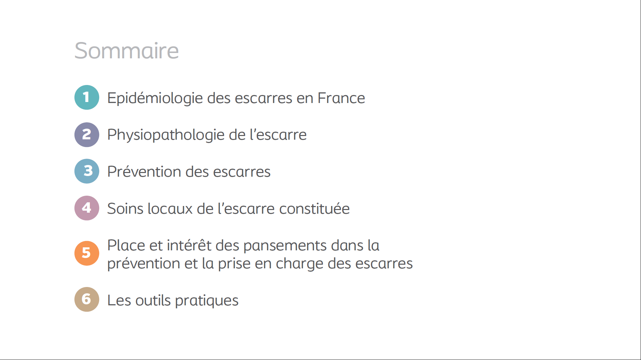
Notes:
6 chapitres composent ce slide kit, afin de couvrir l’ensemble des éléments essentiels à retenir autour de l’escarre.

Slide 3


Slide 4
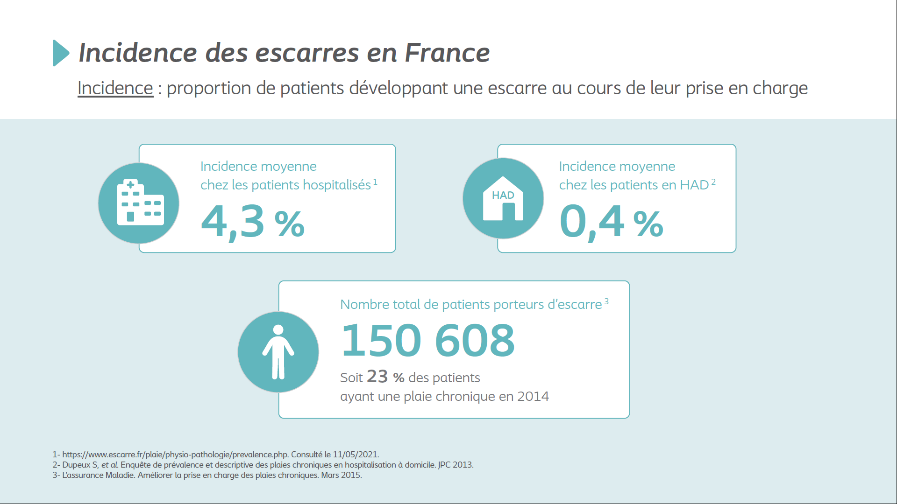
Notes:
L’escarre est une pathologie fréquente et bien connue des services hospitaliers.
Si l’on regarde leur incidence, c’est-à-dire la proportion de patients développant une escarre au cours de leur prise en charge, on voit que cela concerne 4,3% des patients hospitalisés en structure hospitalière et 0,4% chez les patients en HAD.
En France en 2014, le nombre de patients porteurs d’escarre est estimé à 150 608, soit 23 % des patients pris en charge pour une plaie chronique.

Slide 5
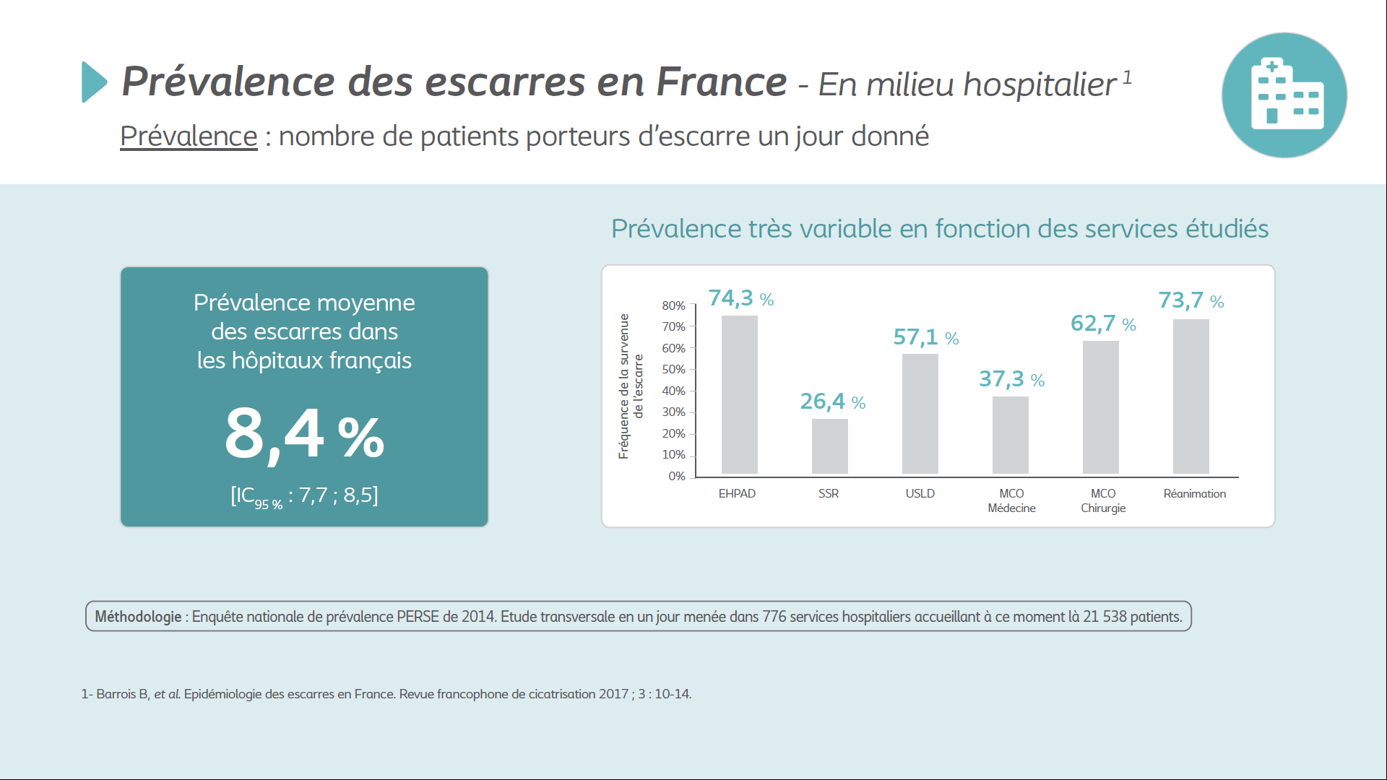
Notes:
Intéressons-nous maintenant à la prévalence des escarres. La prévalence est une sorte de photo polaroïd de l’escarre, c’est-à-dire un instantané du nombre de patients concernés un jour donné. Dans les hôpitaux, elle est en moyenne de 8,4%. Cependant, une grande variabilité existe entre les différents services, les EHPAD et les services de réanimation étant les plus concernés.

Slide 6
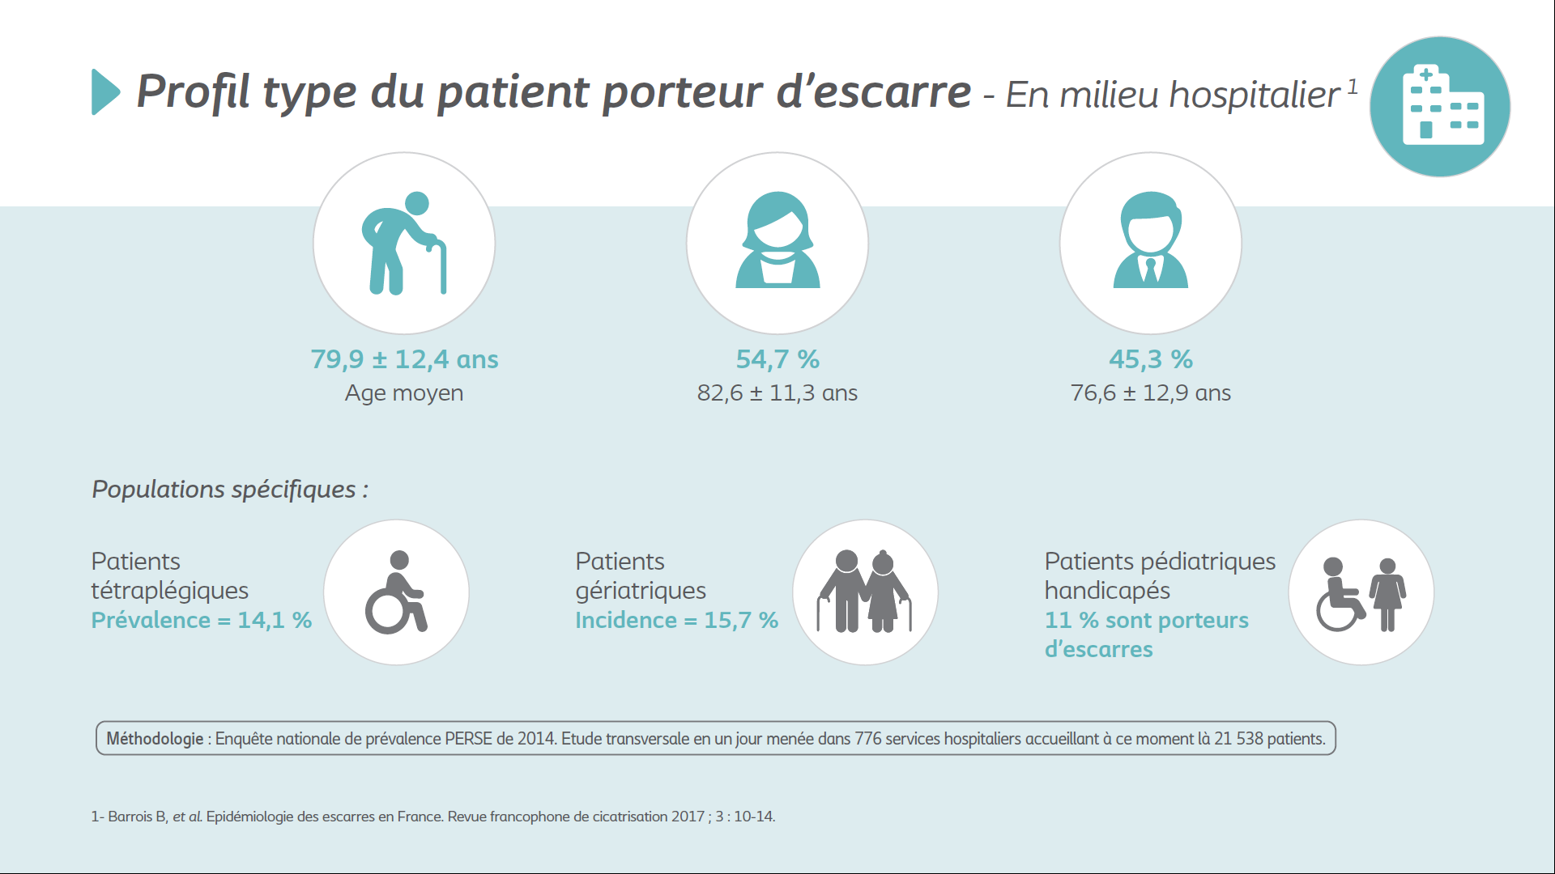
Notes:
Si l’on essaie de dresser un portrait robot des patients porteurs d’escarre en milieu hospitalier, on voit qu’il sont généralement âgés (79,9 ans en moyenne) et un peu plus fréquemment des femmes que des hommes.
Cependant, il ne faut pas oublier que les escarres concernent également des populations moins évidentes, telles que les enfants handicapés ou encore les patients en fauteuil.

Slide 7
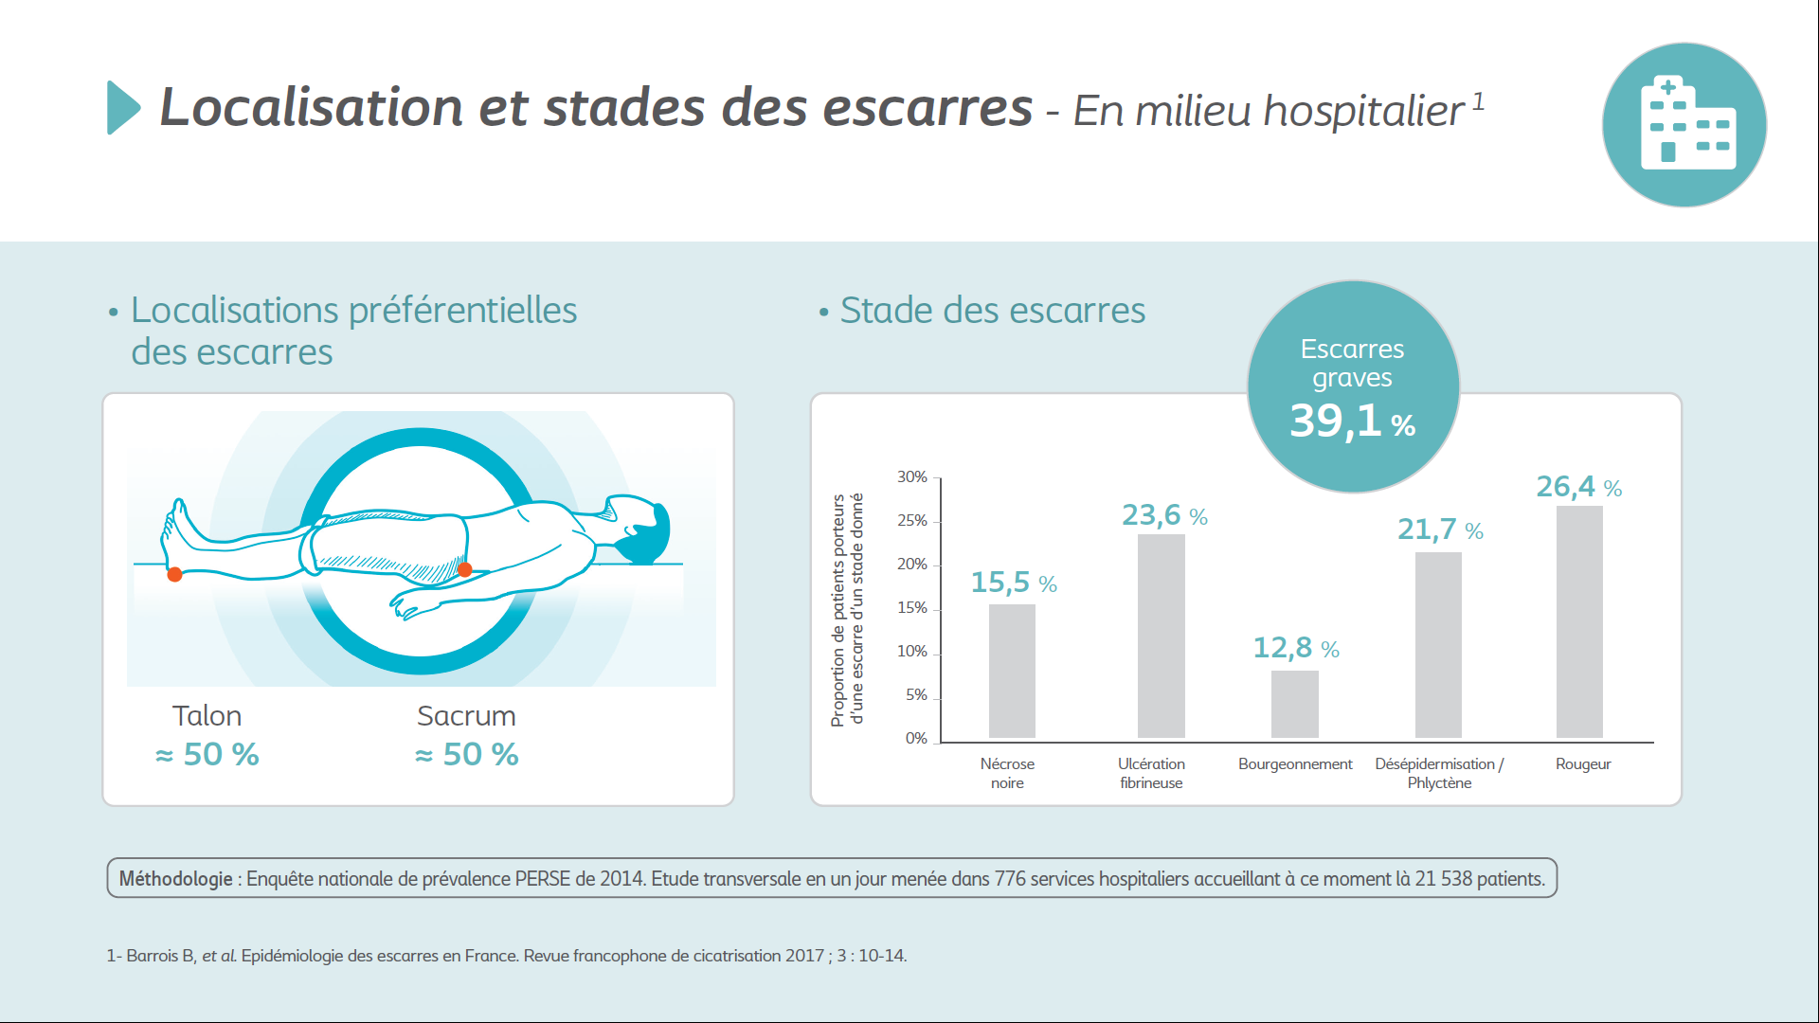
Notes:
A l’hôpital, les escarres sont majoritairement localisées au niveau des talons et du sacrum. Leur gravité est variable et tous les stades sont représentés. Il faut cependant retenir que 39,1% des escarres prises en charge à l’hôpital correspondent à des lésions graves (ulcérations & nécroses).

Slide 8
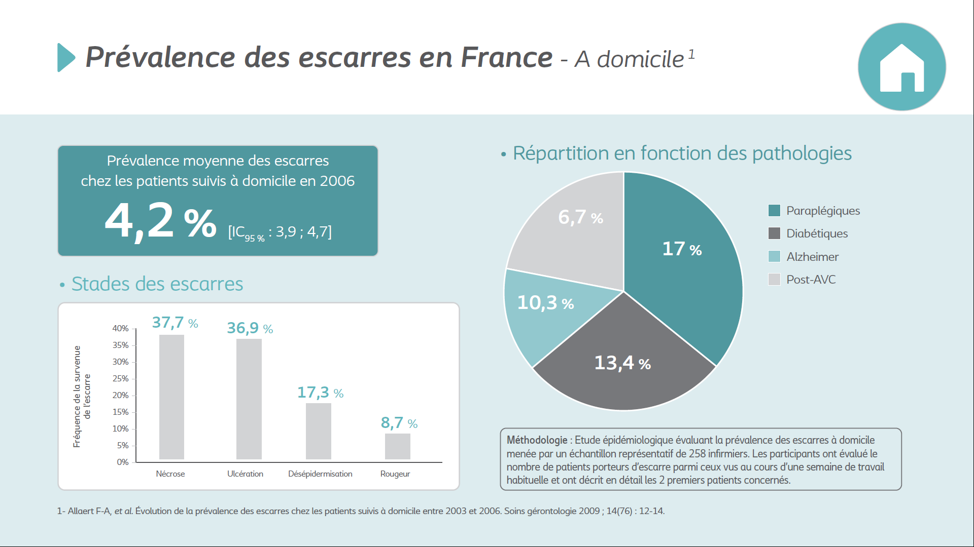
Notes:
Avec le manque de place et la surcharge des services hospitaliers, de plus en plus de patients devant être immobilisés, qu’ils soient âgés ou non, rentrent à domicile pour leur convalescence.
Chez ces patients suivis à domicile, la prévalence des escarres est assez basse : 4,2%. MAIS il est important de noter que les escarres présentées par ces patients sont souvent de stade avancé, avec presque 75% d’escarres graves !
Les patients les plus touchés sont dans l’ordre croissant : les patients en suite d’AVC, les patients atteints d’Alzheimer, les diabétiques (les problèmes de circulation étant une complication de la pathologie diabétique, cette dernière augmente le risque d’escarre) et les patients paraplégiques (chez qui l’immobilité et la perte de sensitivité sont des facteurs de risques majeurs).

Slide 9
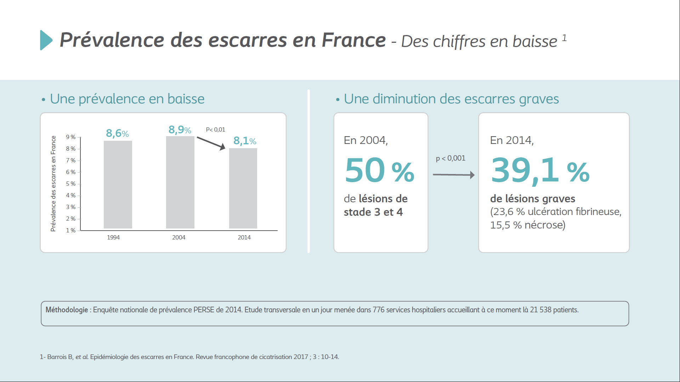
Notes:
Depuis 10 ans, le nombre d’escarres a fortement diminué, avec une chute de l’incidence de 8,9 à 8,1 %. Les escarres graves ont elles aussi fortement régressées, passant de 50% de lésions de stade 3 et 4 à 39,1% de lésions graves.

Slide 10
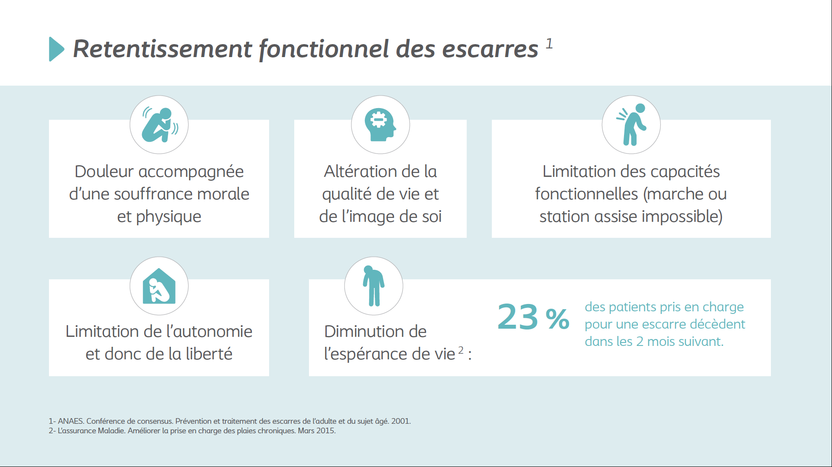
Notes:
Les escarres ont un impact négatif fort sur les patients. Les limitations sont physiques mais également fonctionnelles et psychologiques.
Tout d’abord, l’escarre est une lésion douloureuse, sur le plan physique bien sûr mais également sur le plan moral. En effet, l’escarre, de part sa nature agressive et son image très négative, altère la qualité de vie des patients et leur image d’eux-mêmes. Les capacités de fonctionnement sont altérées, avec un impact sur la marche lors d’escarres du talon voire une impossibilité de s’assoir pour les lésions du sacrum. Cette limitation des capacités physiques a également un impact sur l’autonomie et la liberté puisque les patients ne peuvent plus se déplacer librement et deviennent donc dépendants de leurs aidants.
Enfin, et ce n’est pas négligeable, la présence d’escarre a un impact négatif sur l’espérance de vie puisque 23% des patients concernés décèdent dans les 2 mois suivant leur prise en charge…

Slide 11
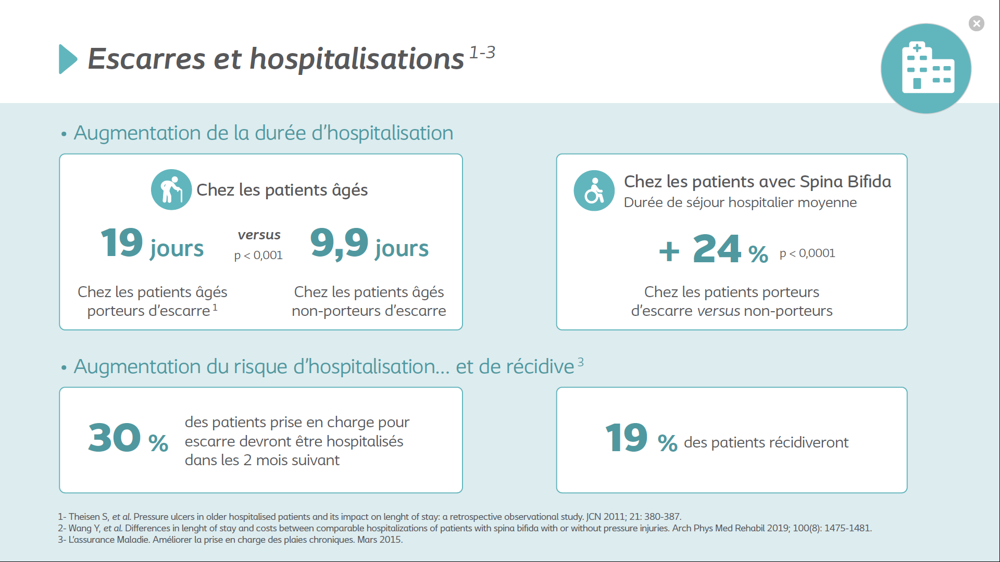
Notes:
Au-delà de l’impact direct qu’elles ont sur les patients, les escarres sont également responsables d’un allongement de la durée d’hospitalisation. Ainsi, chez les patients âgés, les porteurs d’escarres avaient une durée moyenne d’hospitalisation augmentée de plus de 10 jours par rapport à ceux qui n’en souffraient pas. Cela est certes valable chez les patients âgés (que l’on sait sujets aux escarres et fragilisés par leur âge et leurs polypathologies) mais également chez des patients plus jeunes atteints de spina bifida (une malformation congénitale de la colonne vertébrale ayant des conséquences physiques importantes telles qu’une paralysie, une perte de sensibilité au niveau des jambes et des troubles urinaires) chez qui les porteurs d’escarres ont une durée de séjour hospitalier moyenne 24% plus longue que ceux qui en sont dépourvus.
Les risques d’hospitalisation et de récidive sont également potentialisés par les escarres. Ainsi, 30% des patients pris en charge pour escarre devront être hospitalisés dans les 2 mois suivants et 19% récidiveront.

Slide 12
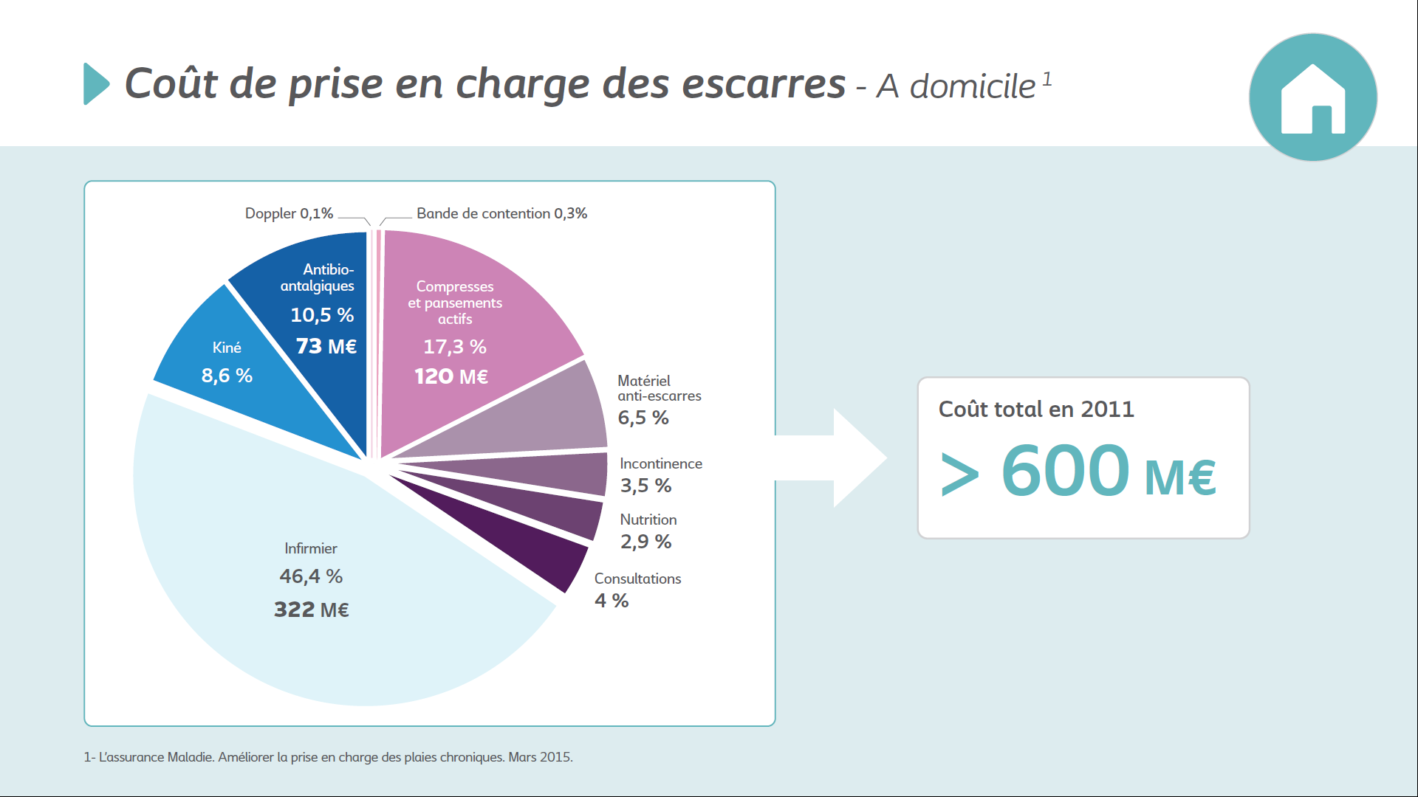
Notes:
La prise en charge des escarres représentent un budget important pour la Sécurité Sociale.
Nous présentons ici les chiffres de la prise en charge à domicile, qui représentait en 2011 plus de 600 millions d’euros dont la plus grande partie est sans surprise consacrée aux soins infirmiers.

Slide 13
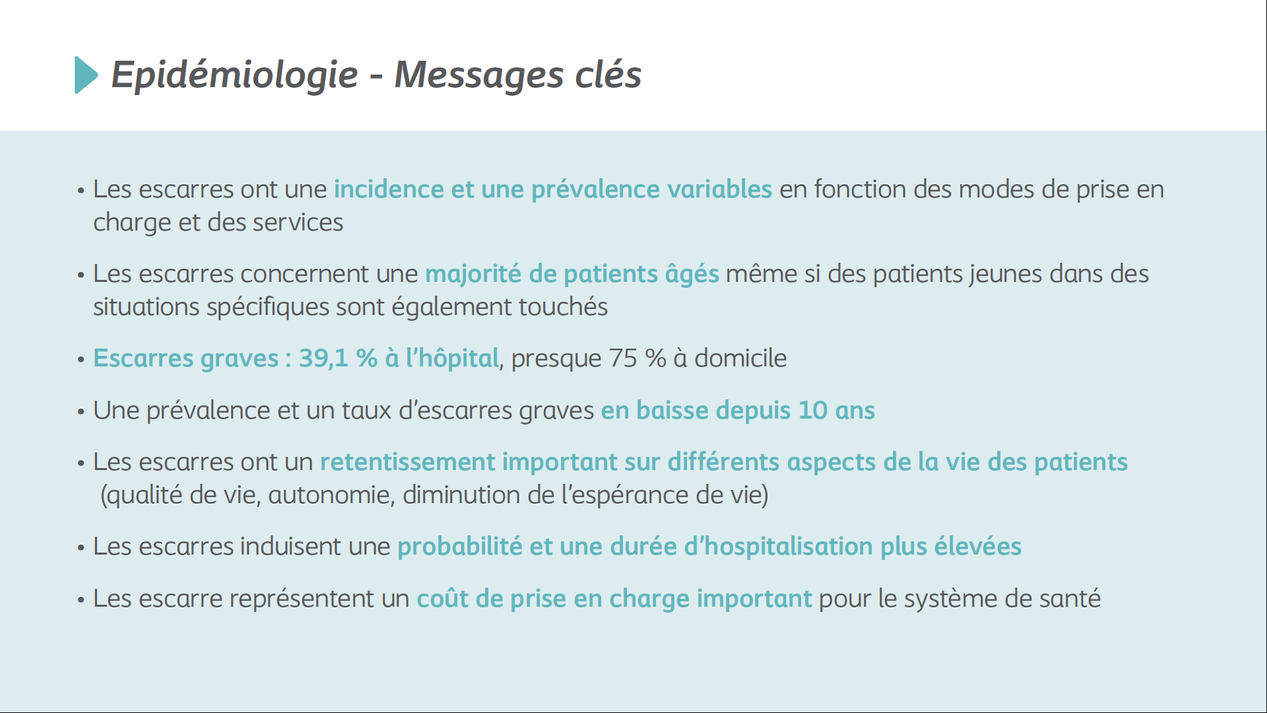

Slide 14


Slide 15
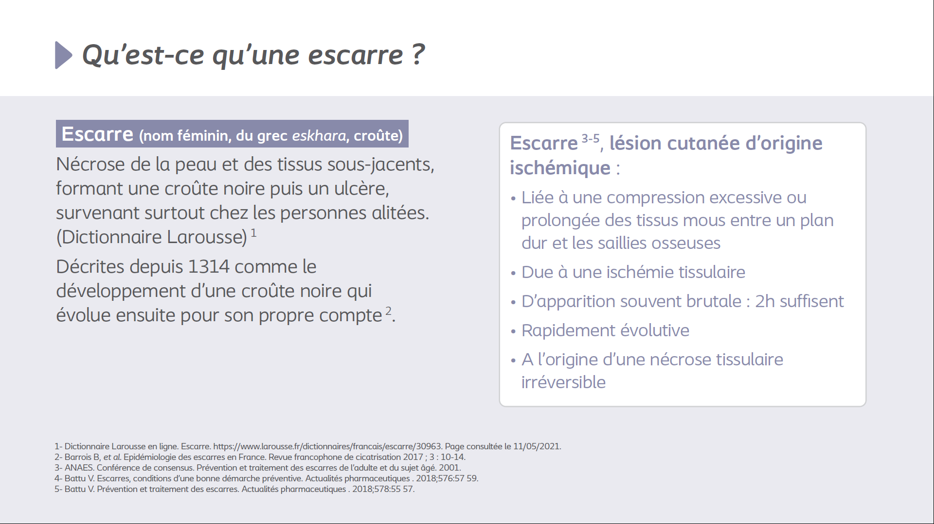
Notes:
La connaissance de l’escarre est loin d’être récente. Elles sont ainsi décrites dès 1314 comme « le développement d’une croûte noire qui évolue ensuite pour son propre compte ».
D’un point de vue plus scientifique, et pour aller plus loin que la définition « grand public » du Larousse, l’escarre est une lésion d’origine ischémique liée à une compression excessive et/ou prolongée des tissus mous entre un plan dur (lit, fauteuil) et une saillie osseuse. Provoquée par l’ischémie des tissus, elle apparait en moins de 2 heures et évolue rapidement si elle n’est pas prise en charge à temps, causant à terme une nécrose tissulaire irréversible.

Slide 16
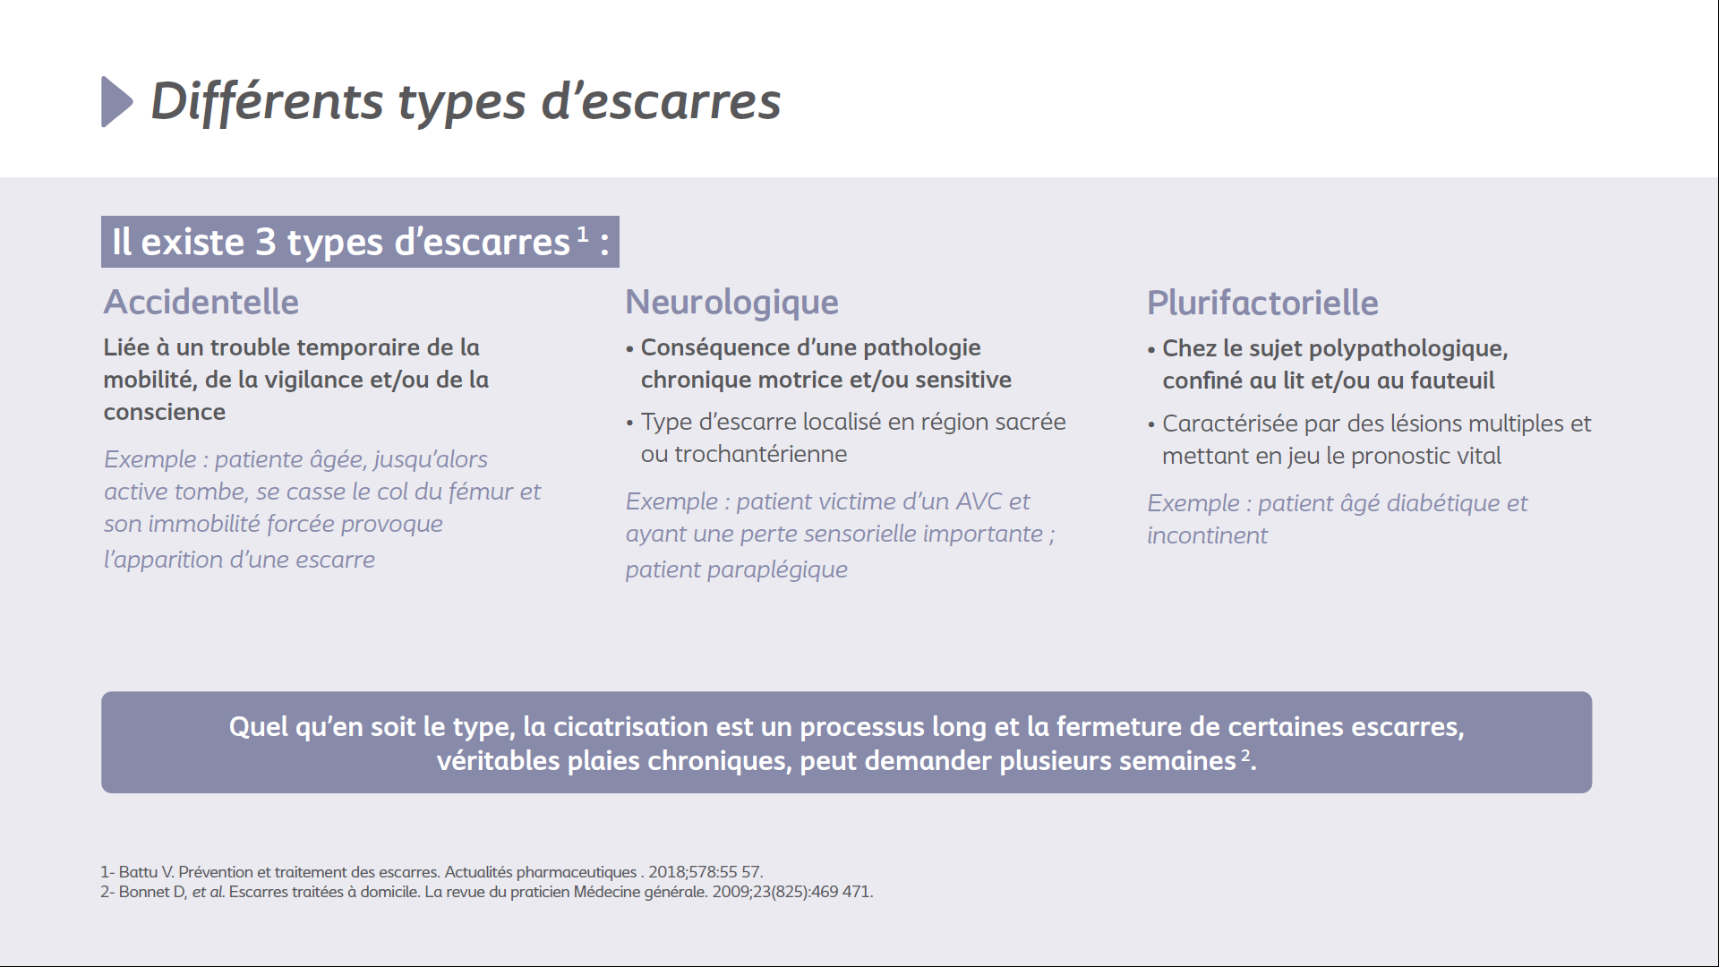
Notes:
Les escarres sont classées en 3 catégories selon leur origine.
Les escarres accidentelles sont celles causées par une condition passagère altérant la mobilité, la vigilance et/ou la conscience. On peut prendre l’exemple de la personne âgée qui se casse le col du fémur et se retrouve immobilisée, ou encore celui d’un patient jeune ayant un accident de voiture qui le laisse polytraumatisé et immobilisé pendant une longue période.
Les escarres neurologiques sont quant à elles la conséquence d’une pathologie chronique, motrice et/ou sensitive. Ce sont les escarres des patients post-AVC et des paraplégiques.
Enfin, les escarres dites plurifactorielles apparaissent chez les patients polypathologiques, confinés au lit ou au fauteuil. Ces escarres, généralement très graves, mettent en jeu le pronostic vital et nécessitent une prise en charge hospitalière. Ce sont par exemple, les escarres des patients âgés, gériatriques, diabétiques et incontinents.
Un point essentiel à retenir est que, quelle que soit son origine, l’escarre est une plaie complexe, pouvant devenir chronique, et dont la cicatrisation est un processus long, pouvant parfois demander plusieurs semaines.

Slide 17
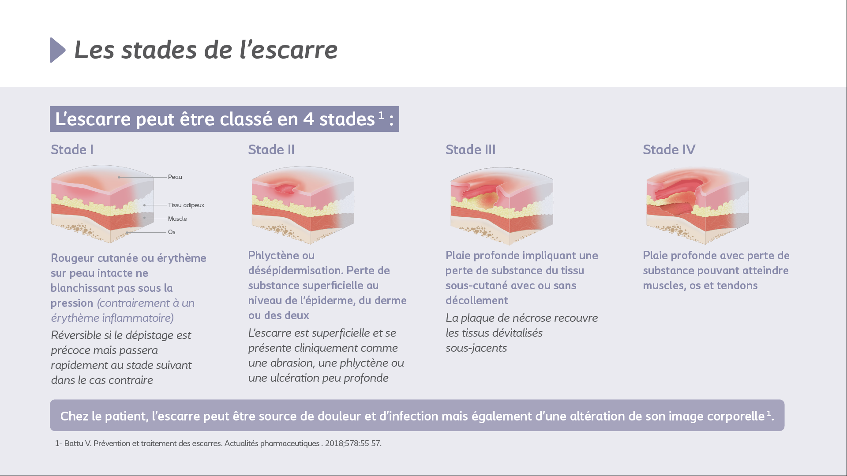
Notes:
Les escarres sont classées selon une échelle à niveaux / stades :
Stade I : la rougeur. Réversible si pris à temps mais rapidement évolutif dans le cas contraire.
Stade II : la peau est abimée mais la plaie reste superficielle. C’est le dernier stade auquel la lésion est réversible.
Stade III : Perte du tissu cutané et nécrose des tissus sous-cutanés.
Stade IV : atteinte très profonde pouvant aller jusqu’à des lésions tendino-osseuses.
A ces 4 stades « canoniques », il faut ajouter le 5ème, le stade 0, c’est-à-dire le patient à risque. La peau est alors intacte mais une vigilance constante doit être appliquée.
Pour le patient, quel qu’en soit le stade, l’escarre, de part l’image négative qui y est associée et son caractère agressif, altère son image corporelle ainsi que son estime de soi.

Slide 18
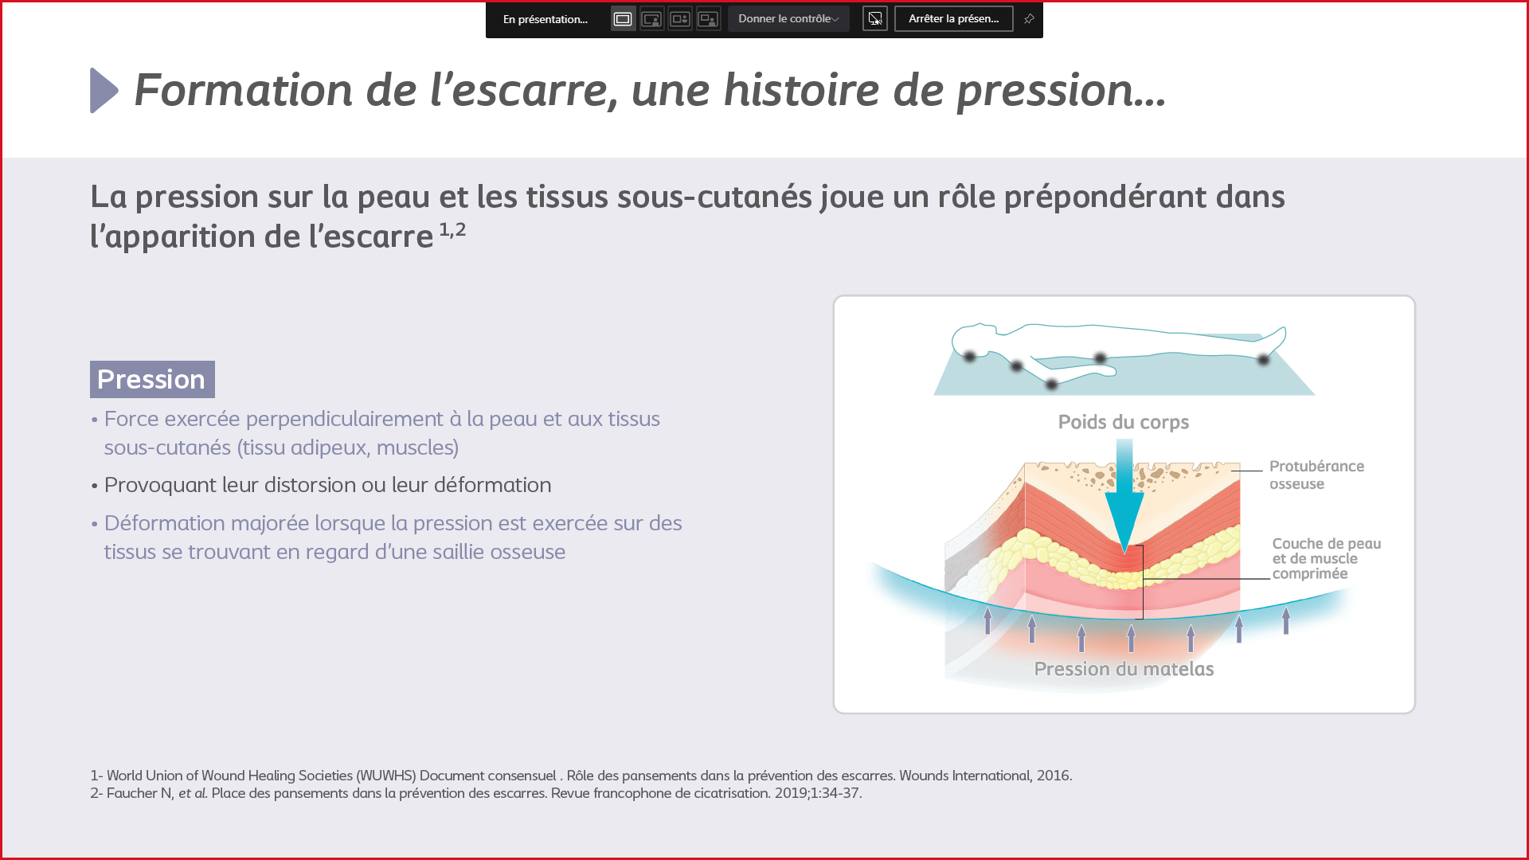
Notes:
L’escarre est une pathologie complexe et multifactorielle. On sait que la pression joue un rôle central dans son développement.
Mais qu’est-ce que la pression ? C’est une force exercée de façon perpendiculaire, ici à la peau et aux tissus sous-cutanés. Elle est à l’origine d’une déformation des tissus, qui est majorée lorsqu’ils se trouvent en regard d’une saillie osseuse.

Slide 19
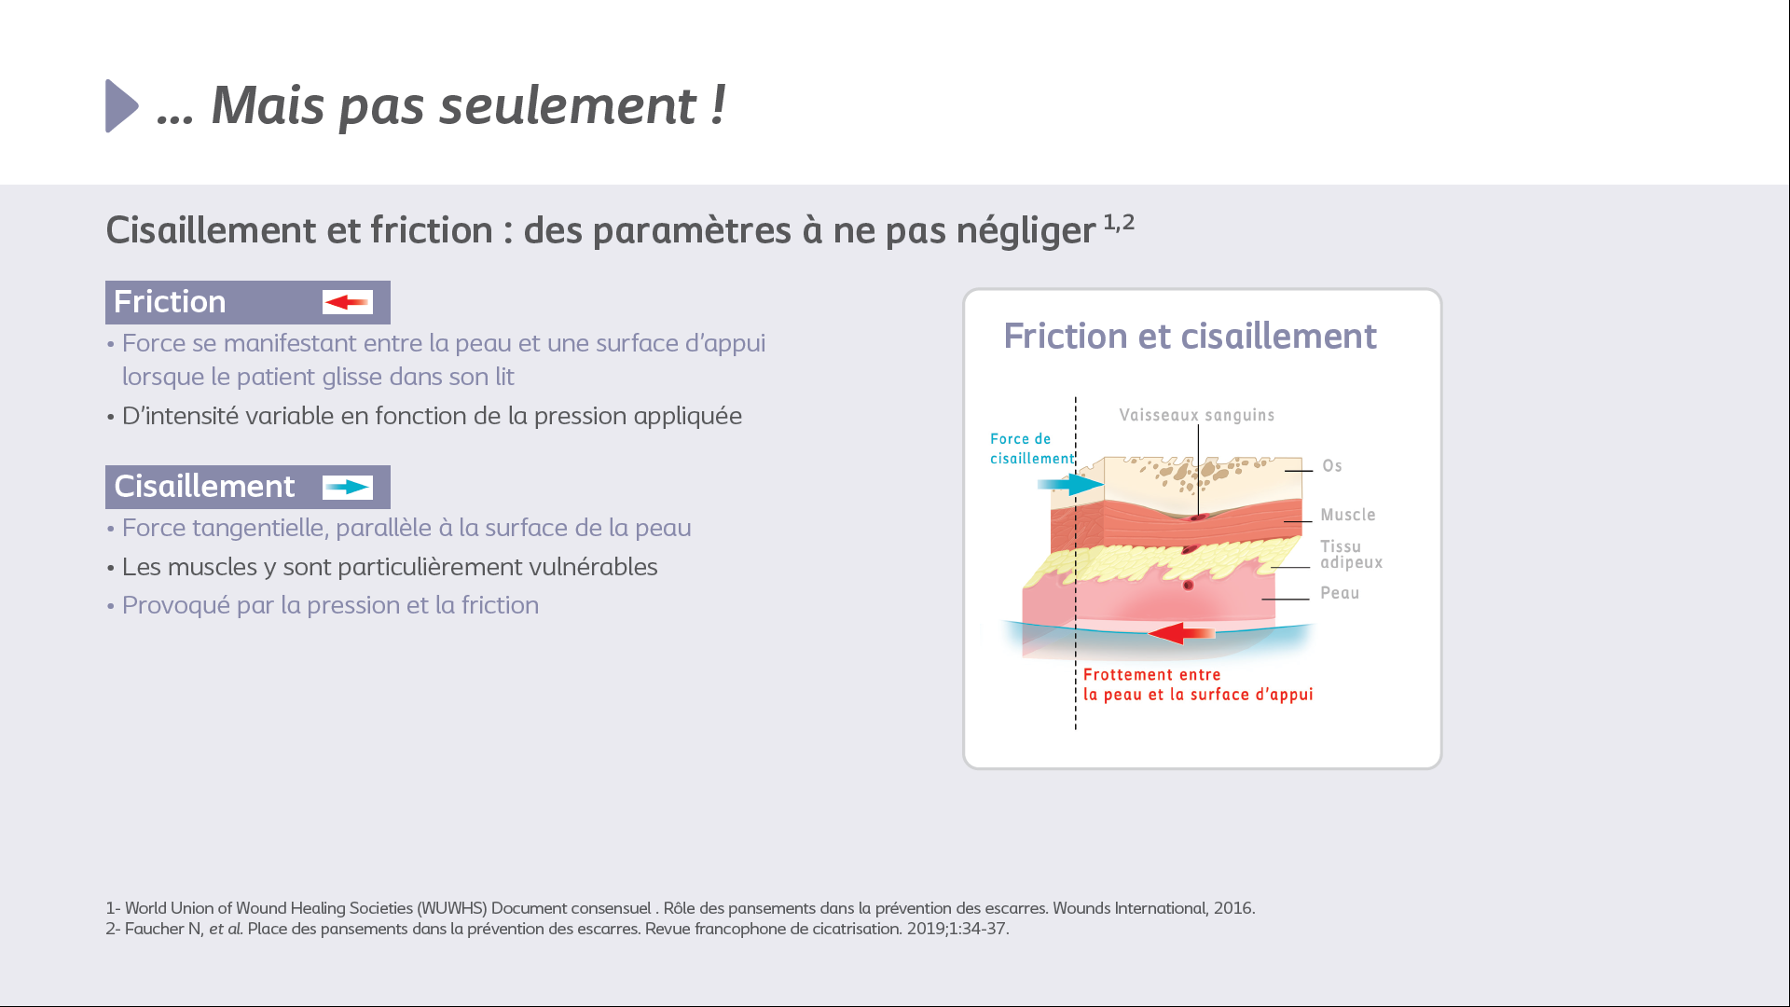
Notes:
Mais la pression n’est pas la seule force impliquée. La friction et le cisaillement jouent également un rôle important dans l’apparition de l’escarre.
La friction apparaît lorsque deux éléments en contact se déplacent l’un par rapport à l’autre. Ici lorsque le patient glisse dans son lit. Son intensité varie en fonction de la pression appliquée.
Le cisaillement quant à lui apparaît lorsque deux surfaces exercent un mouvement inverse l’une par rapport à l’autre. Ici, la peau suit le mouvement du drap à cause de la friction alors que les tissus sous-cutanés et l’os ont un mouvement inverse.
Enfin, il ne faut pas négliger l’importance du microclimat. En effet, l’augmentation de la température et de l’humidité cutanées, notamment chez les patients incontinents, augmentent le risque d’escarre.

Slide 20
Microclimat : attention à l’humidité et à la température
Microclimat : conditions régnant à l’interface peau – surface d’appui. Regroupe la température et le niveau d’humidité.
Augmentation de la température cutanée ¹
Augmente le risque de lésions cutanées (influences externes)
  Associée à une augmentation du risque d’escarre
Taux d’humidité élevé à l’interface peau-support ¹
Causé par transpiration, incontinence, drainage d’une plaie / fistule
Fragilise la peau et augmente la friction
  Augmente le risque d’escarre
1- World Union of Wound Healing Societies (WUWHS) Document consensuel . Rôle des pansements dans la prévention des escarres. Wounds International, 2016.
Notes:
Le microclimat joue un rôle important dans le développement des escarres. Mais qu’entend-t-on par microclimat ?
Il s’agit des conditions de températures régnant à l’interface entre la peau et la surface sur laquelle elle s’appui. Il regroupe deux composants : la température et l’humidité.
Une augmentation de le température de la peau augmente le risque d’apparition de lésions et est de ce fait associée à une augmentation du risque d’escarre
Le taux d’humidité présent à l’interface entre la peau et le support est essentiel. En effet, un milieu trop humide induit par une transpiration excessive, une incontinence ou un exsudat, va fragiliser la peau et augmenter la friction, augmentant ainsi également le risque d’escarre.

Slide 21
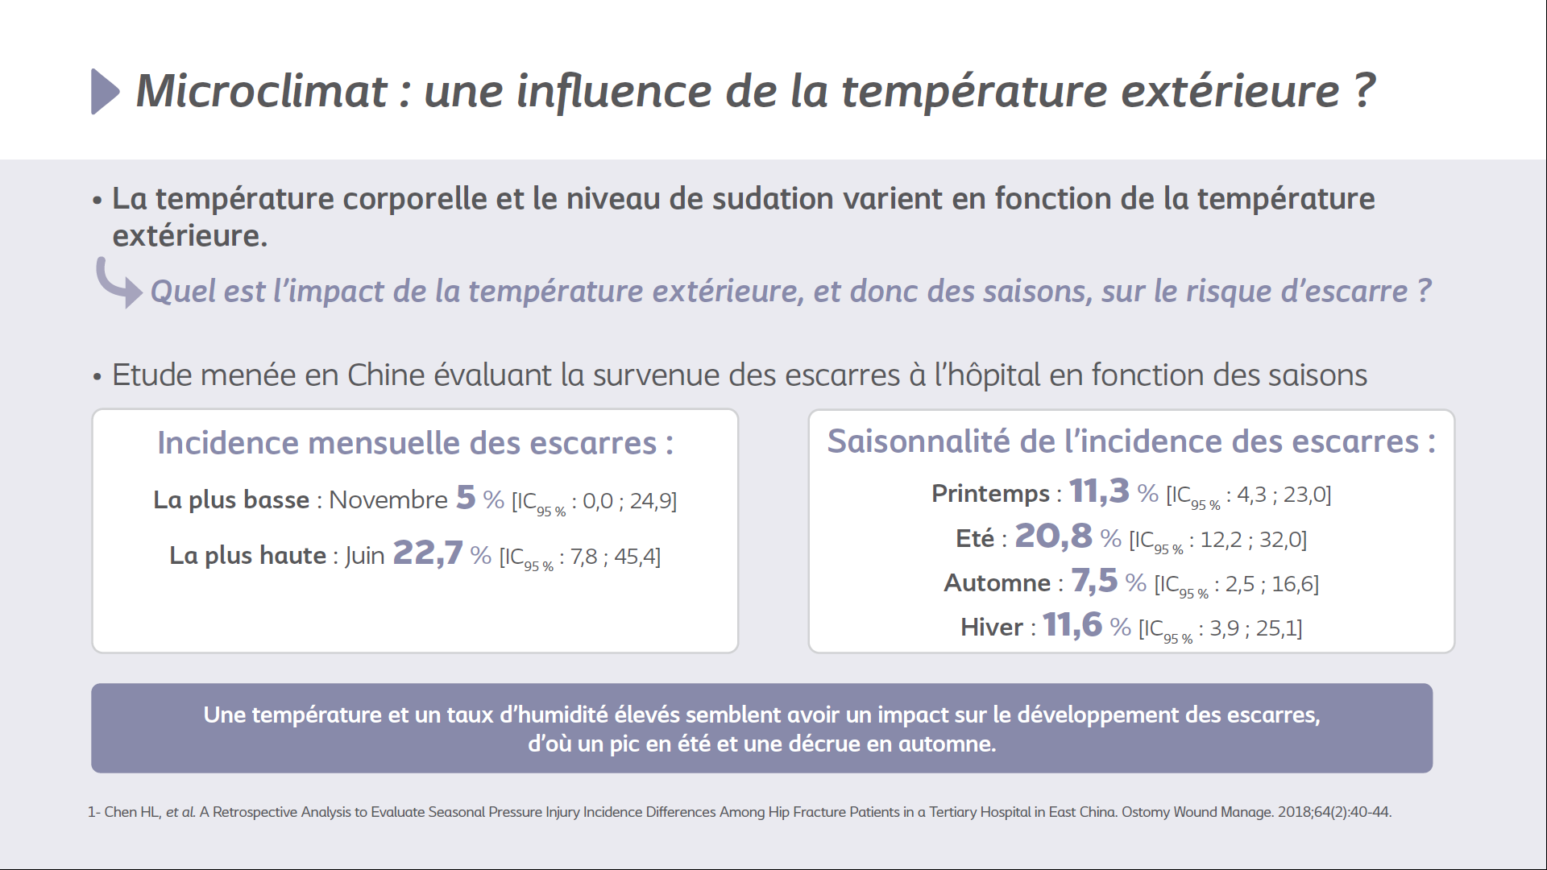
Notes:
Comme nous venons de le voir le microclimat est un paramètre propre à chaque zone du corps. Cependant, on sait que la température corporelle et la sudation vont varier en fonction de la température extérieure. On peut donc se demander quel est l’impact du climat, été donc par extension des saisons, sur le risque d’escarre ?
Une équipe chinoise s’y est intéressé et a montré une variation de l’incidence mensuelle et saisonnière des escarres, avec un pic en été et plus particulièrement au mois de juin.
Il semble donc qu’une température et un taux d’humidité extérieurs élevés aient bel et bien un impact sur le développement des escarres, expliquant ainsi le pic estival et la décrue automnale de leur incidence.

Slide 22
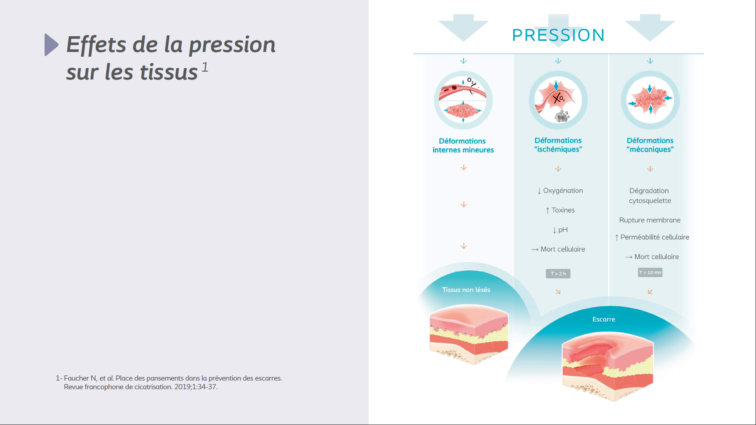
Notes:
La pression a différents effets sur les tissus, certains mineurs et bénins, d’autres plus importants et aboutissant à la formation de l’escarre.
Elle provoque des déformations ischémiques, c’est-à-dire que la pression exercée sur les vaisseaux sanguins va provoquer leur occlusion, diminuant, voire bloquant, l’apport sanguin aux tissus. Les lésions tissulaires sont alors dues à l’hypoxie et à la mauvaise élimination des déchets métaboliques (habituellement éliminés des tissus via la circulation sanguine).
Elle créée également des déformations mécaniques. Il s’agit ici de la déformation maximale que peut supporter une cellule avant d’être détruite. Un peu comme un ballon qui explose lorsqu’on le presse trop fort. La compression et une déformation tissulaire importante peuvent provoquer des dégâts tissulaires directs et une mort cellulaire en moins de 10 minutes !

Slide 23
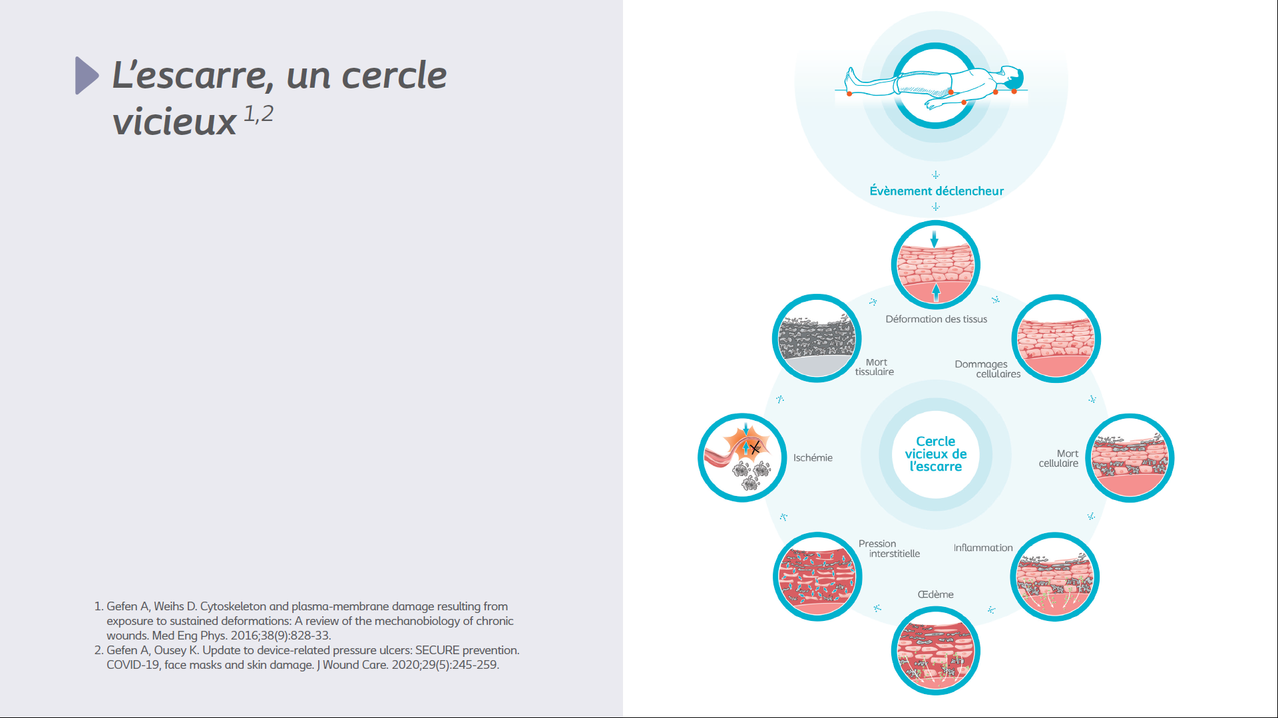
Notes:
L’escarre est au centre d’un cercle vicieux d’auto-amplification qui entretien et aggrave les lésions existantes.
Les différents facteurs menant à son apparition sont tous imbriqués, l’un donnant naissance à l’autre et entretenant ainsi le phénomène.

Slide 24
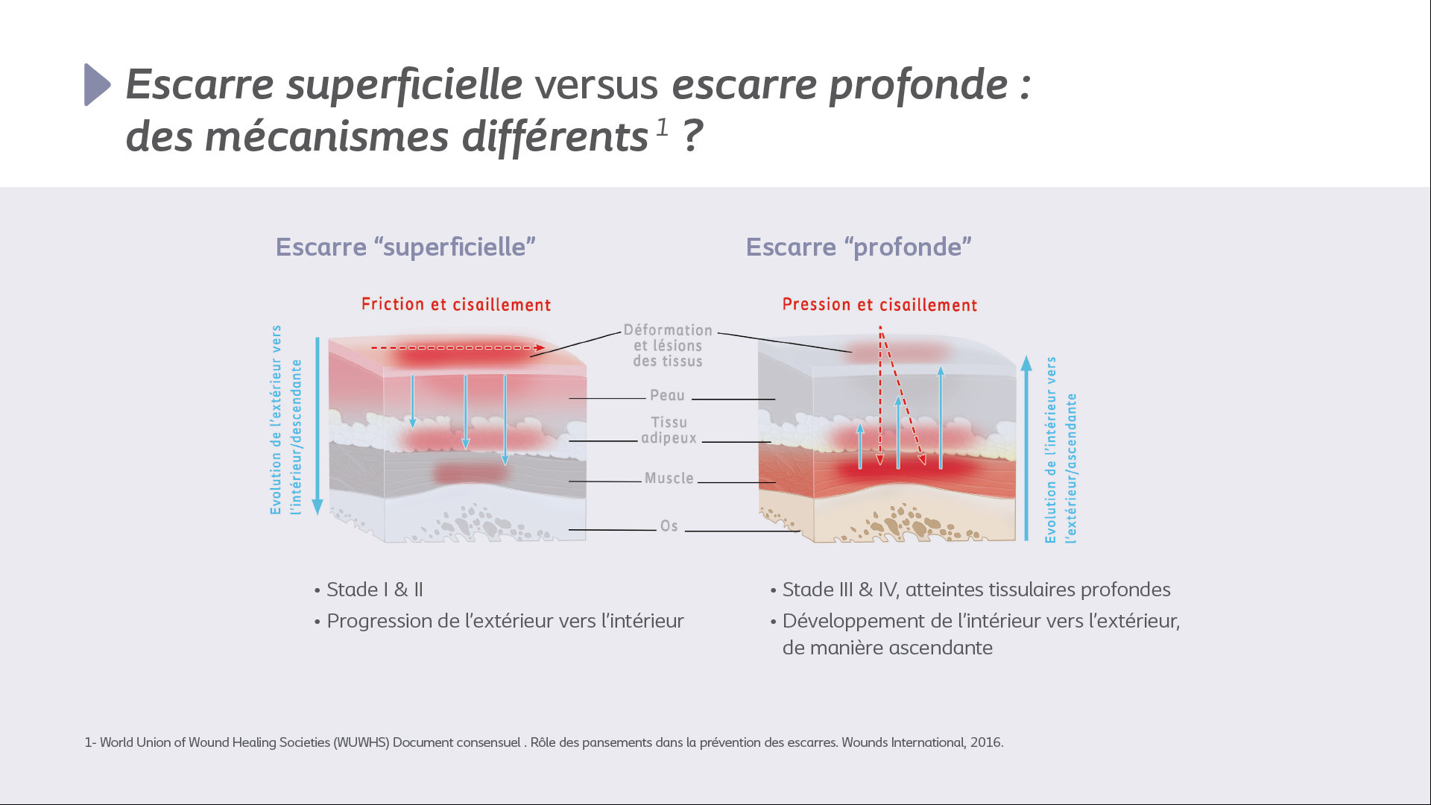
Notes:
Deux types d’escarres existent : les superficielles (stades I & II) et les profondes (stades III & IV).
Les mécanismes à l’origine de leur formation seraient différents, avec une progression de l’extérieur vers l’intérieur pour les superficielles et inverse (intérieur vers l’extérieur) pour les profondes.

Slide 25
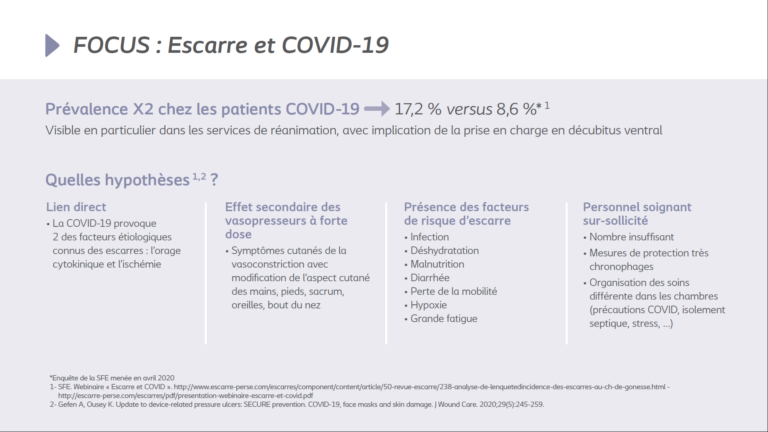
Notes:
Bien que toujours présentes dans les services hospitaliers, les escarres sont depuis 10 ans de moins en moins fréquentes et de moins en moins graves.
MAIS la crise du COVID-19 est venue chambouler tous les bons résultats de ces dernières années et a fait bondir le nombre d’escarres x2 chez les patients COVID-19 hospitalisés, en particulier dans les services de réanimation (17,2 % versus 8,6 %).
Pourquoi la COVID-19 induit-elle une telle flambée des escarre ? Plusieurs explications existent.
Tout d’abord, la COVID-19 provoque un orage cytokinique et une ischémie, deux facteurs bien connus pour induire des escarres. Ensuite, son traitement, notamment pour les formes graves, passe par une utilisation à haute dose des vasopresseurs, qui sont à leur tour responsables d’une modification de l’état cutané, fragilisant ainsi la peau et majorant le risque d’escarre. Les patients COVID ont également souvent des facteurs de risque d’escarre : fatigue intense, perte de mobilité, malnutrition, …
Enfin, et ce n’est pas le moindre des problèmes liés à cette crise, la surcharge des services hospitaliers et les protocoles sanitaires lourds et chronophages obligent malheureusement le personnel à limiter le temps habituellement consacré à la prévention des escarres.

Slide 26
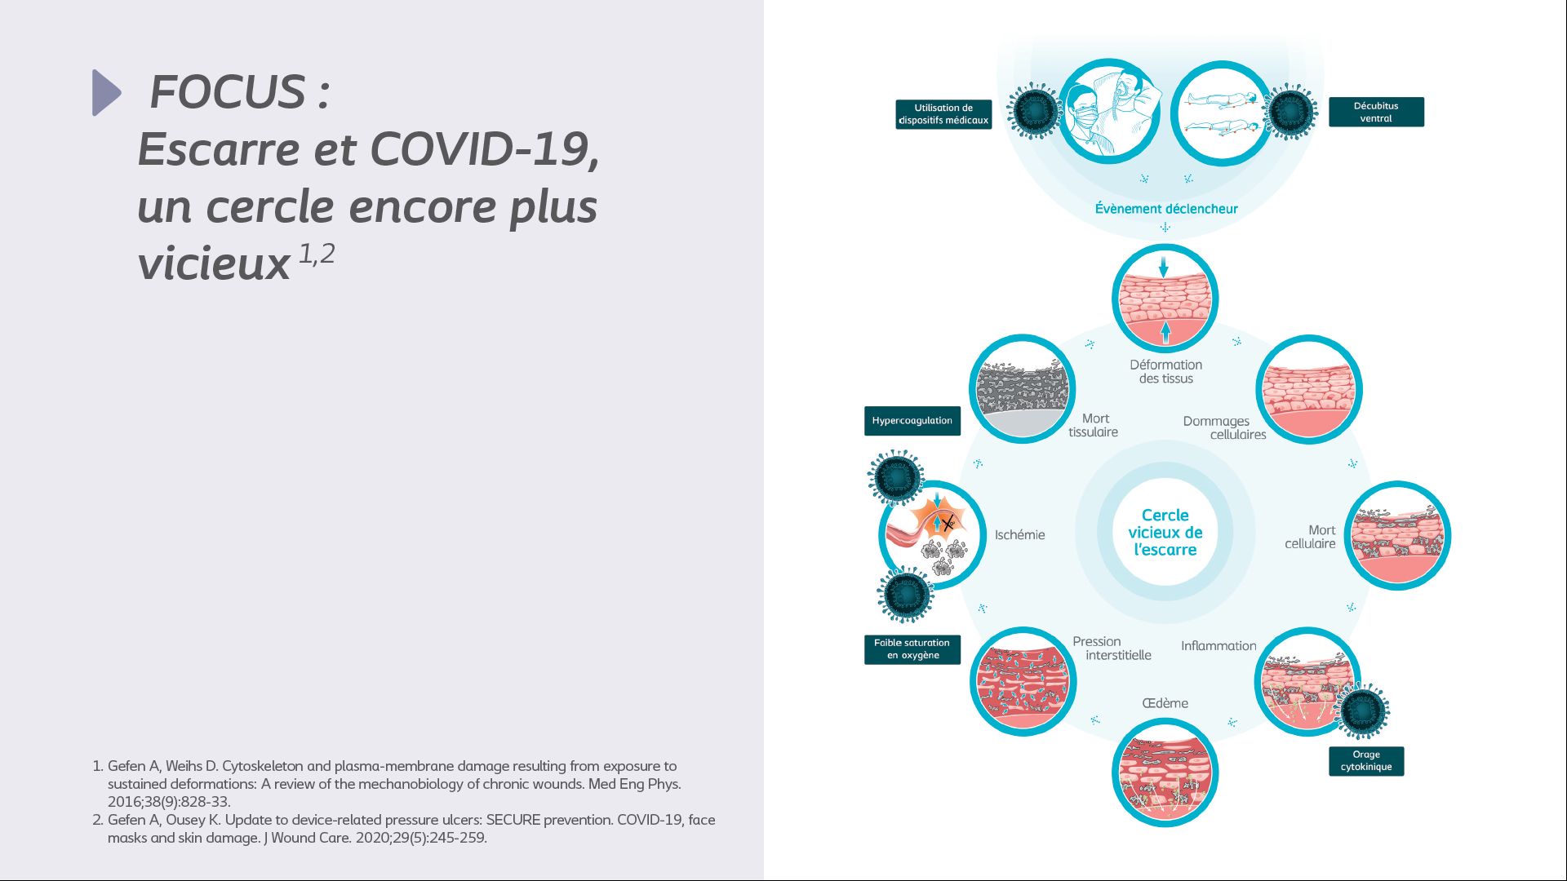
Notes:
Le cercle vicieux de l’escarre est rendu encore plus vicieux par la COVID-19 qui amplifie encore les phénomènes négatifs d’auto-aggravation de l’escarre.

Slide 27
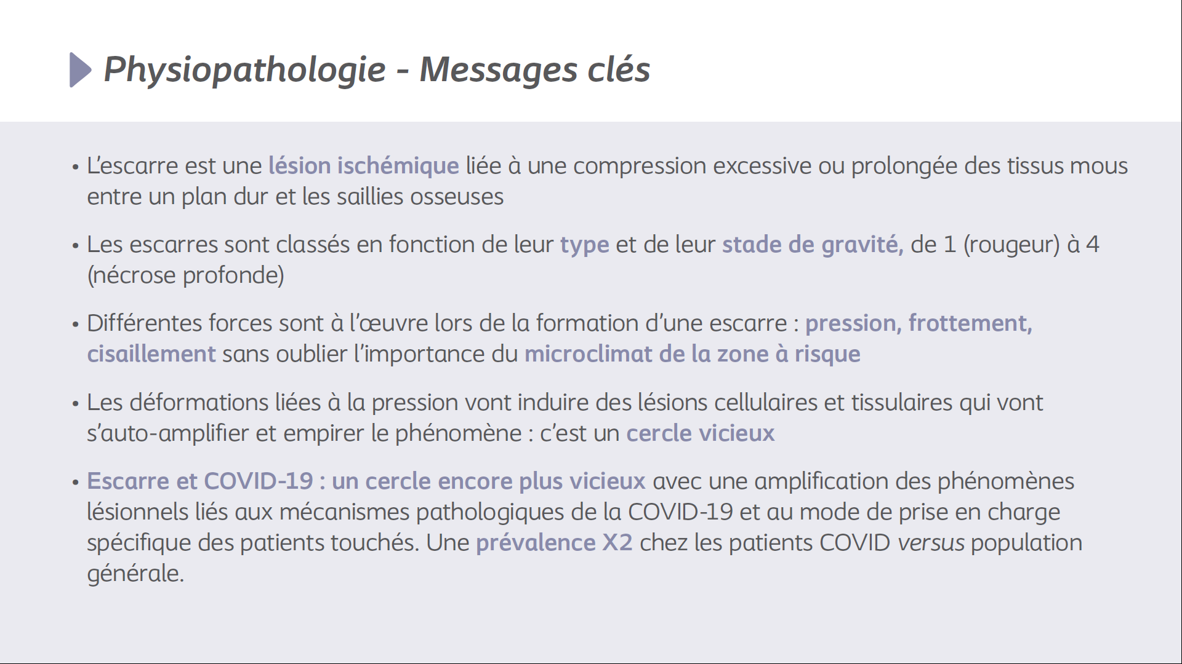

Slide 28
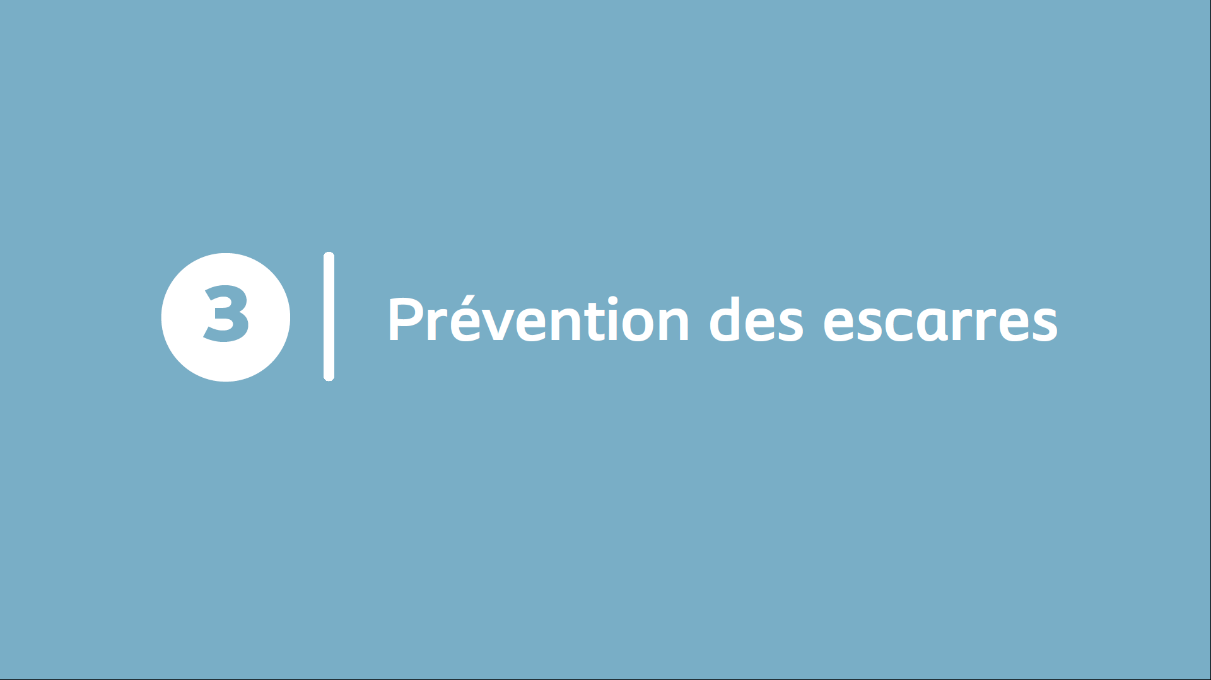

Slide 29
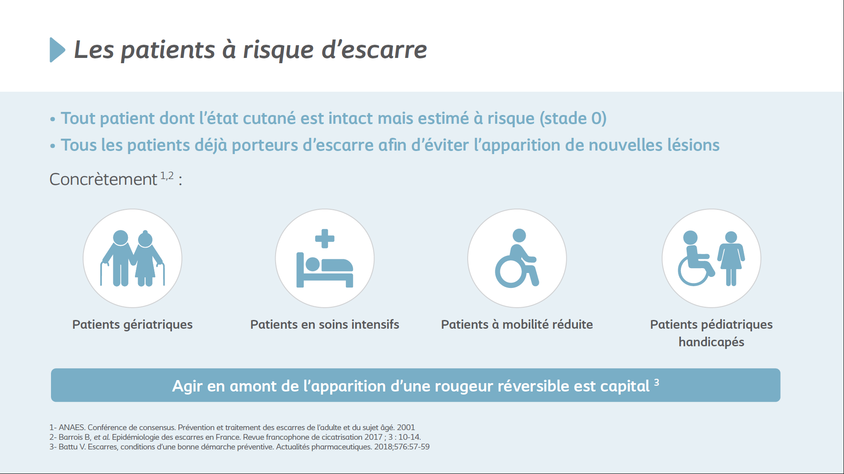
Notes:
Les patients présentant un risque d’escarre ont des profils très différents.
En effet, n’importe quel patient peut développer une escarre s’il présente des facteurs de risque. Les patients déjà porteurs d’escarre sont également à risque de développer de nouvelles lésions.
Concrètement, sont considérés comme étant particulièrement à risque les patients gériatriques, ceux en soins intensifs, ayant une mobilité réduite ou encore les patients pédiatriques handicapés.
Agir de manière préventive en amont de l’apparition d’une rougeur réversible est capital afin de prévenir l’apparition des escarres.

Slide 30
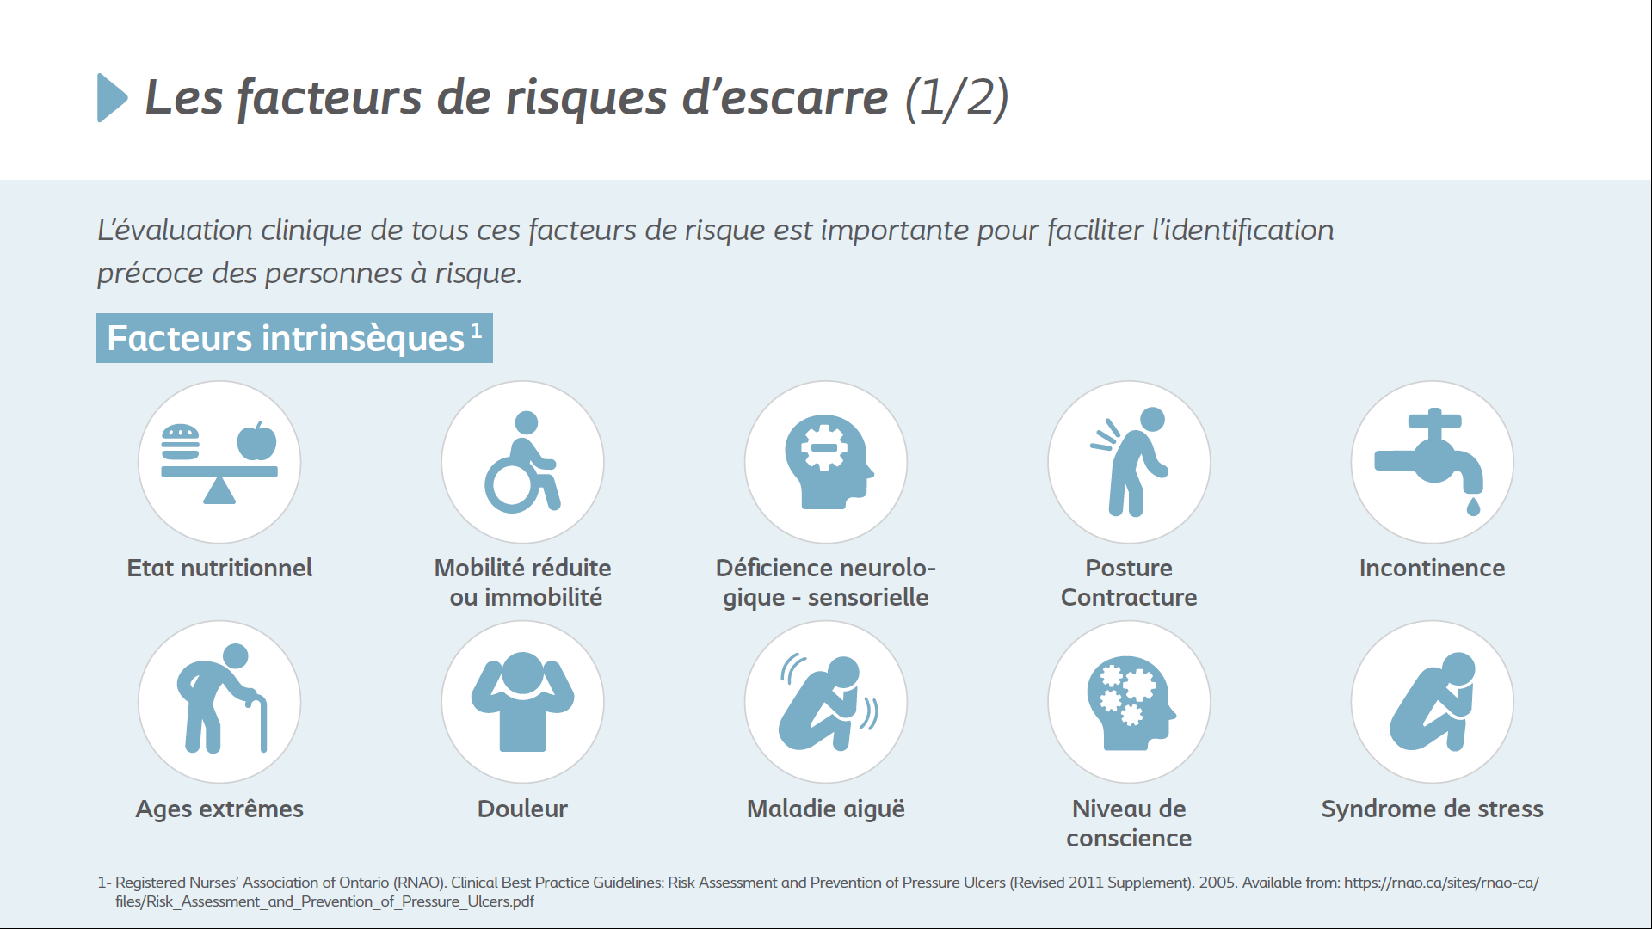
Notes:
Les patients présentant un risque d’escarre ont des profils très différents.
En effet, n’importe quel patient peut développer une escarre s’il présente des facteurs de risque. Les patients déjà porteurs d’escarre sont également à risque de développer de nouvelles lésions.
Concrètement, sont considérés comme étant particulièrement à risque les patients gériatriques, ceux en soins intensifs, ayant une mobilité réduite ou encore les patients pédiatriques handicapés.
Agir de manière préventive en amont de l’apparition d’une rougeur réversible est capital afin de prévenir l’apparition des escarres.

Slide 31
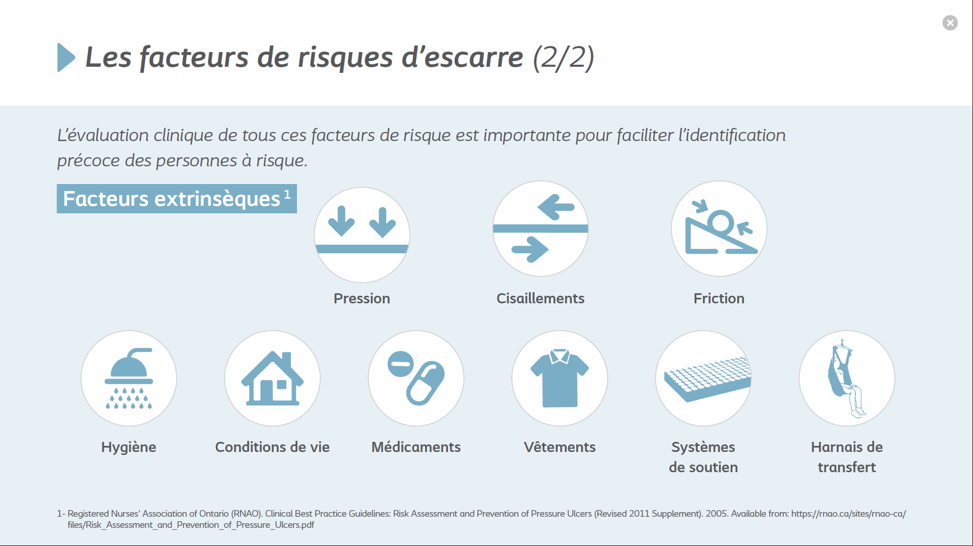
Notes:
Il y a également des facteurs extrinsèques, non plus lié au patient lui-même mais à son environnement.
Parmi eux, on retrouve : la pression, les cisaillements, la friction, un défaut d’hygiène, des conditions de vie dégradées, la prise de certains médicaments (notamment ceux altérant la circulation sanguine ou la conscience), les vêtements (qui peuvent engendrer des frottements), les systèmes de soutien ou encore les harnais de transfert chez les personnes à mobilité réduite

Slide 32
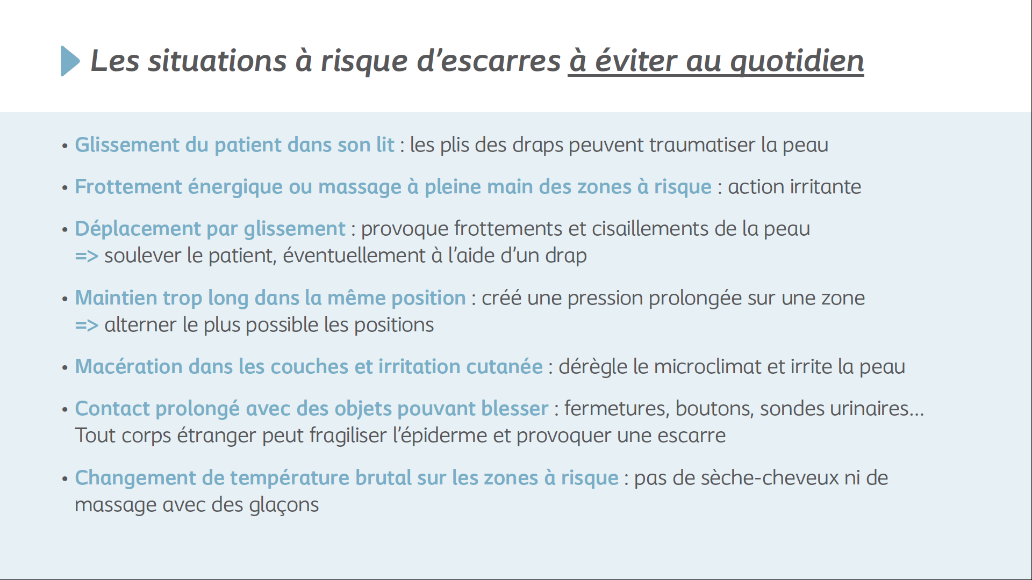
Notes:
En pratique, certaines situation à risque doivent au maximum être évitées :
-Glissement dans le lit
-Frottement énergique ou massage trop appuyé des zones à risque
-Déplacement du patient par glissement dans le lit
-Immobilité prolongée sans changement de position
-Macération chez les patients incontinents
-Contact prolongé avec des objets potentiellement blessants
-Changement brutal de température sur les zones à risques (pas de sèche-cheveux ni glaçons !)

Slide 33
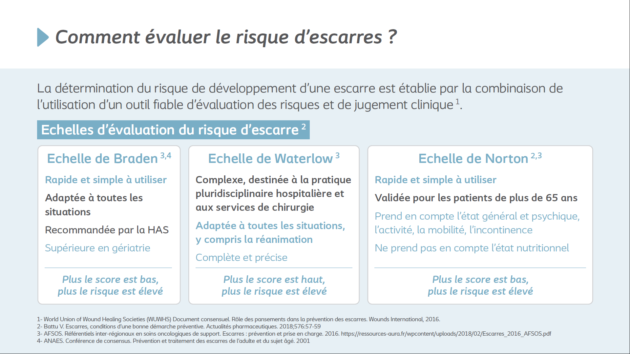
Notes:
Le niveau de risque d’un patient peut être évalué à l’aide de différentes échelles validées : Braden (recommandée HAS), Waterlow, Norton. Chacune d’entre elle a ses caractéristiques et son utilité propre. Ainsi, si l’échelle de Braden est simple et recommandée par la HAS, celle de Waterlow est plus complète et précise alors que celle de Norton est validée chez les patients de plus de 65 ans.

Slide 34
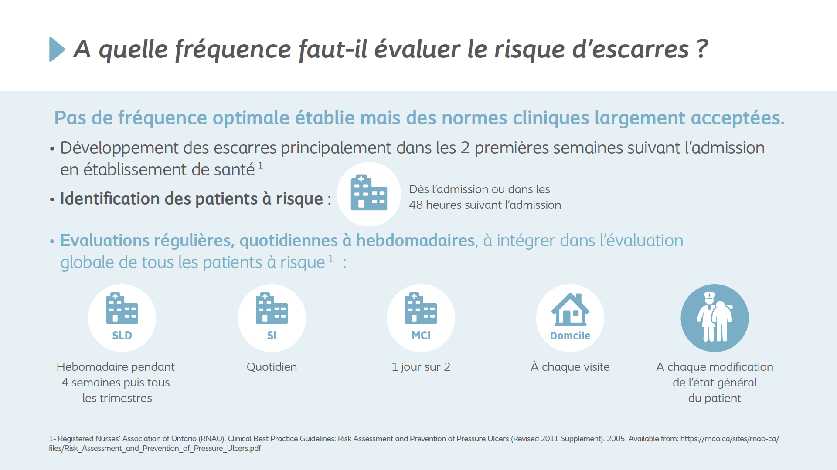
Notes:
L’évaluation du risque d’escarre est essentielle et doit être menée régulièrement.
Bien qu’aucune fréquence optimale ne soit établie, il est admis que les patients entrant en établissement de santé doivent être évalués dans les 48 heures suivant leur admission. Des évaluations régulières, dont la fréquence doit être adaptée à la situation de chaque patient, doivent ensuite être réalisées.

Slide 35
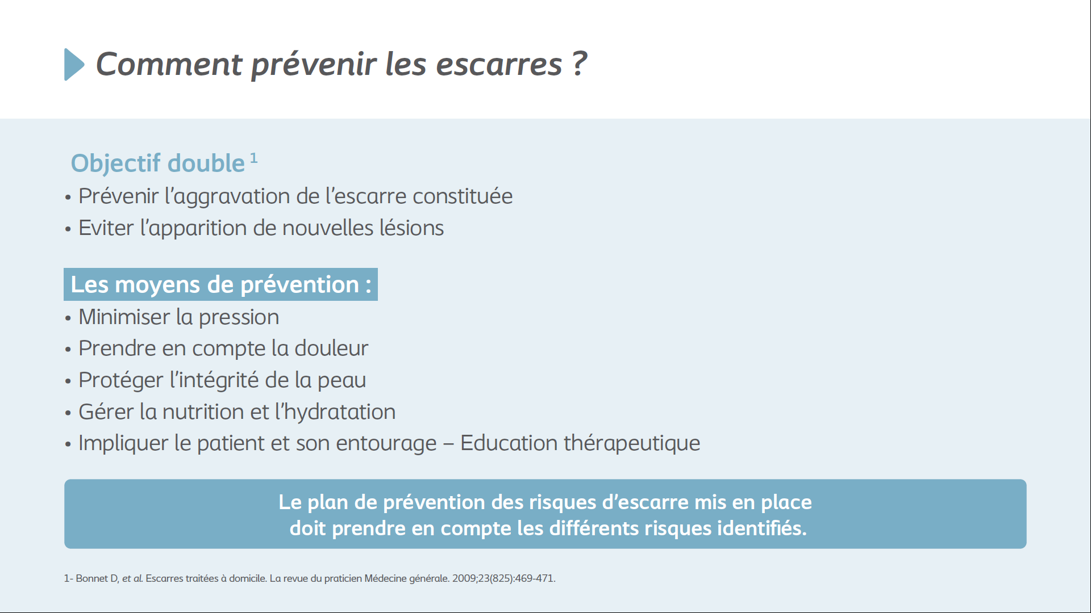
Notes:
Comment prévenir efficacement les escarres ? Quelles sont les mesures à prendre afin de prévenir l’aggravation d’une escarre déjà constitué et d’éviter l’apparition de nouvelles lésions ?
Divers moyens de prévention existent et vont être détaillés par la suite : minimiser la pression, prendre en compte la douleur, protéger l’intégrité de la peau, gérer la nutrition et l’hydratation et enfin tout ce qui concerne l’éducation thérapeutique.
Dans tous les cas, le plan de prévention des risques d’escarre mis en place doit prendre en compte les différents risques identifiés et non pas seulement le plus important.

Slide 36
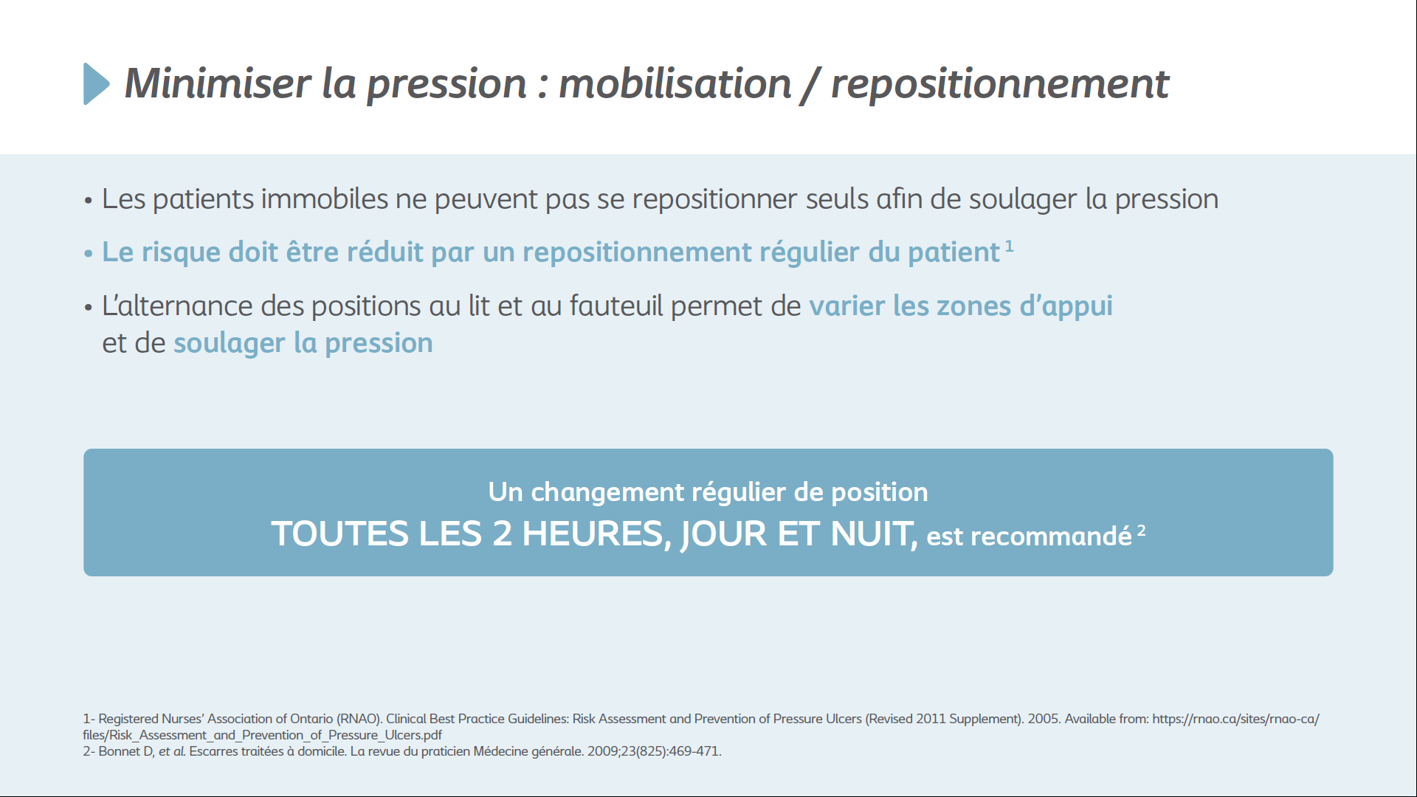
Notes:
La minimisation de la pression est un point essentiel. Pour ce faire, la mobilisation et le repositionnement sont impératifs puisque l’alternance des positions permet de varier les zones d’appui et de soulager la pression. Il est ainsi recommandé de procéder à un changement de position toutes les 2 heures, de jour comme de nuit.

Slide 37
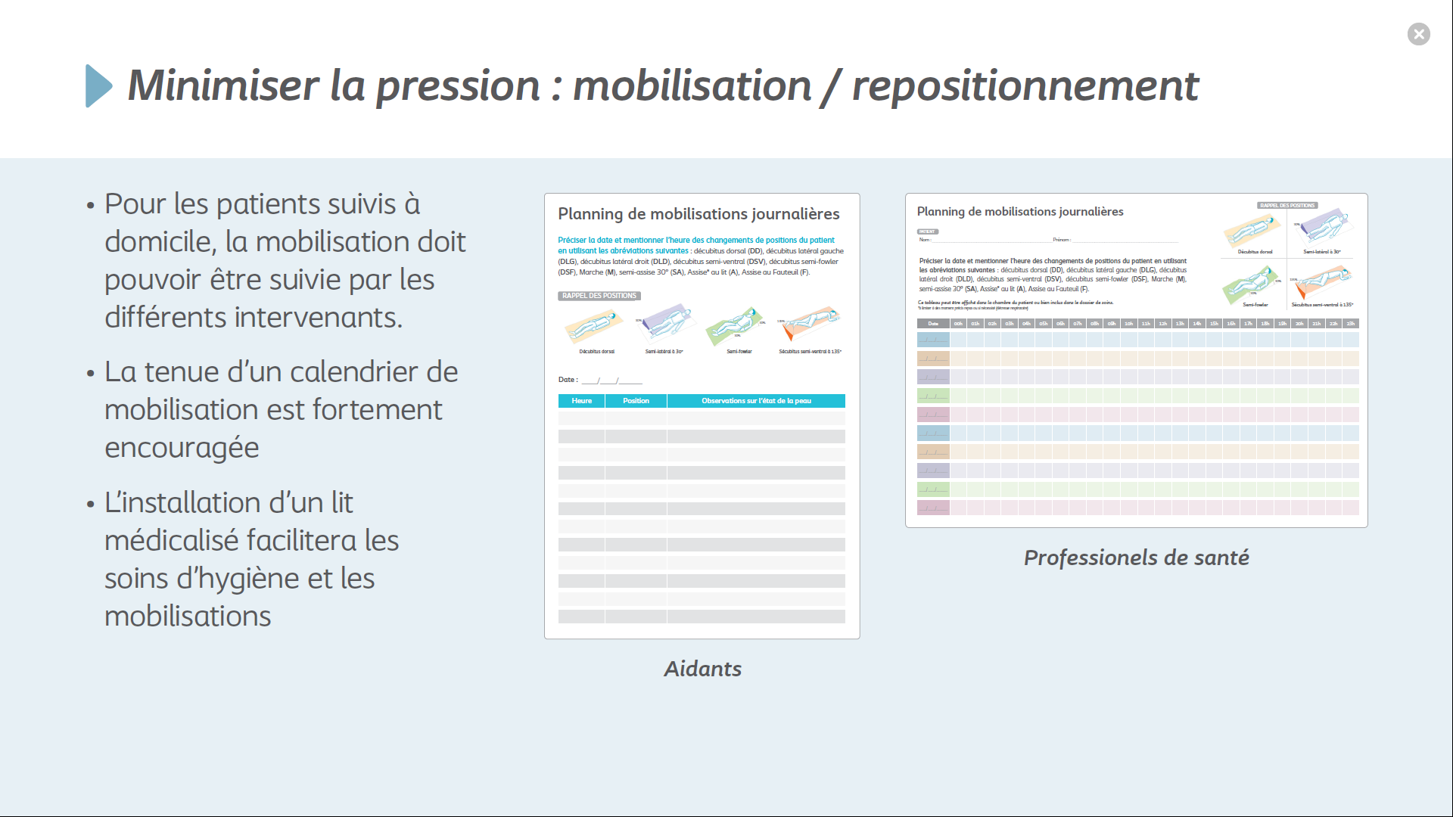
Notes:
Chez les patients suivis à domicile, chez qui un repositionnement toutes les 2 heures peut ne pas être possible, l’instauration d’un cahier de suivi permettant à tous les intervenants de suivre les mobilisations, est un réel atout.

Slide 38
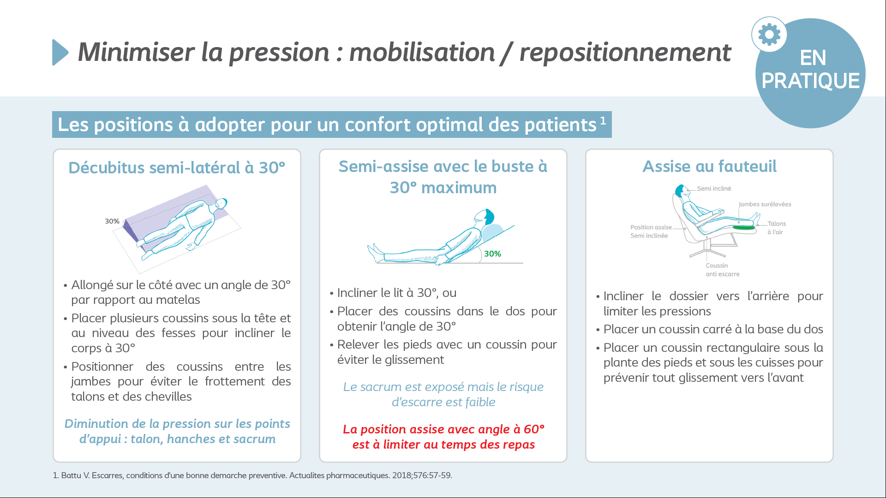
Notes:
Diverses positions sont recommandées, en alternance. L’utilisation de coussins permet de soulager la pression sur des points d’appuis spécifiques.

Slide 39
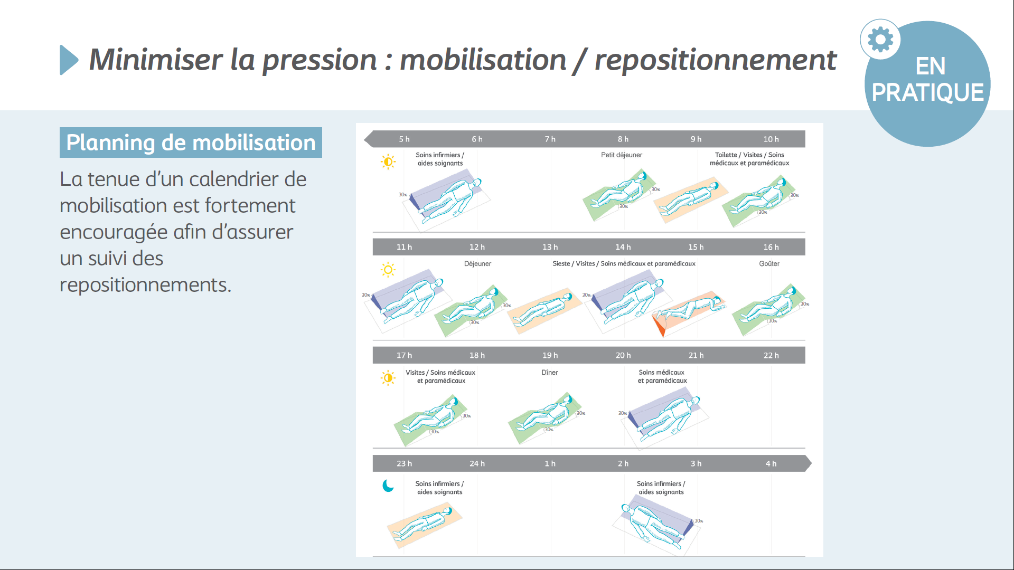
Notes:
Comme nous l’avons dit, la tenue d’un planning de mobilisation indiquant l’heure et la position adoptée est encouragée afin de faciliter le suivi du patient.

Slide 40
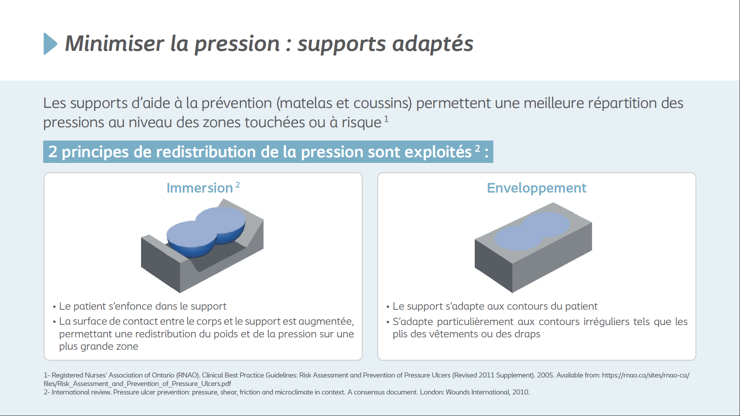
Notes:
Afin de minimiser encore plus la pression, le recours à des supports adaptés, dits « anti-escarres », est fortement recommandé.
Ces supports, grâce à leurs propriétés physiques, permettent une meilleure répartition des pressions au niveau des zones à risque ou déjà atteintes.
2 principes sont exploités : l’immersion, qui augmente la surface de contact entre le patient et le support, et l’enveloppement, qui s’adapte aux contours du patient.

Slide 41
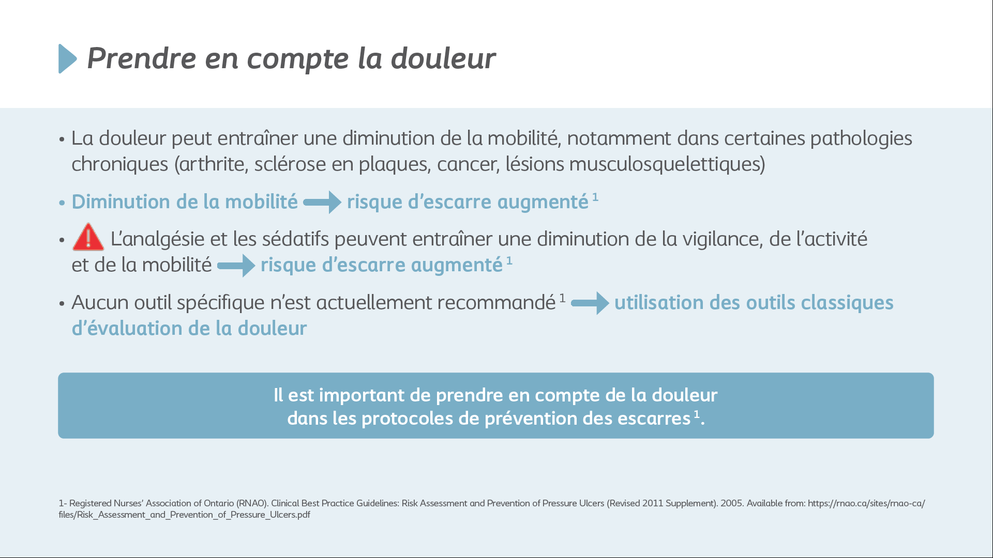
Notes:
La présence d’une douleur est un facteur de risque d’escarre reconnu. En effet, une douleur peut entraîner une diminution de la mobilité, notamment dans des pathologies telles que l’arthrite ou encore la sclérose en plaque, et donc une augmentation du risque d’escarre.
De même, les analgésiques et les sédatifs peuvent diminuer l’activité, la vigilance et la mobilité, ce qui va augmenter le risque d’escarre.
La prise en compte de la douleur dans les protocoles de prévention des escarres est donc indispensable.

Slide 42
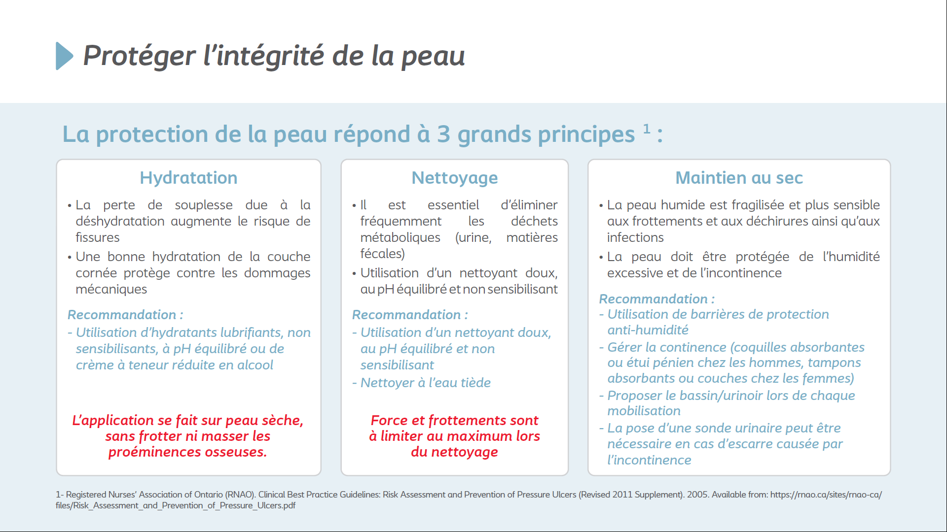
Notes:
La peau est le premier organe touché par les escarres. La protection de son intégrité est un élément central de la prévention des escarres puisqu’une peau abimée est un facteur de risque en soit.
3 grands principes doivent être appliqués :
Une bonne hydratation avec des produits appropriés
Un nettoyage soigneux mais non agressif
Le maintient au sec, notamment en cas d’incontinence.

Slide 43
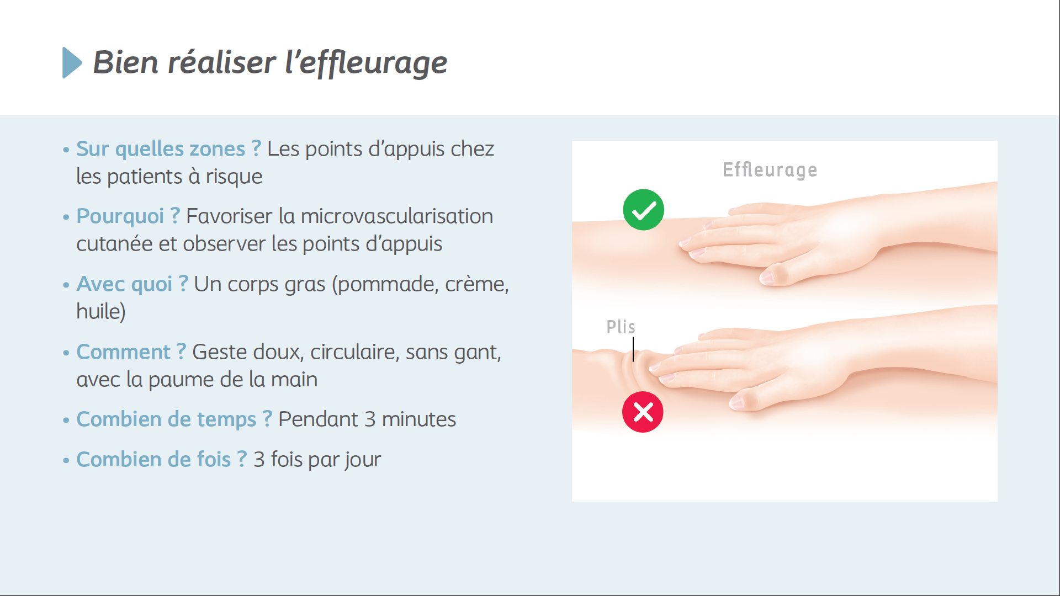
Notes:
L’hydratation de la peau peut être réalisée grâce à la technique de l’effleurage, qui permet également de surveiller l’aspect et l’évolution éventuelle des zones à risque.

Slide 44

Notes:
Nutrition et hydratation sont deux éléments essentiels à prendre en compte.
-Les escarres, de même qu’un allongement de la durée de leur cicatrisation, sont souvent associées à la dénutrition.
-Le manque de vitamines et d’oligo-éléments peut également prédisposer à un risque accru d’escarre.

Slide 45
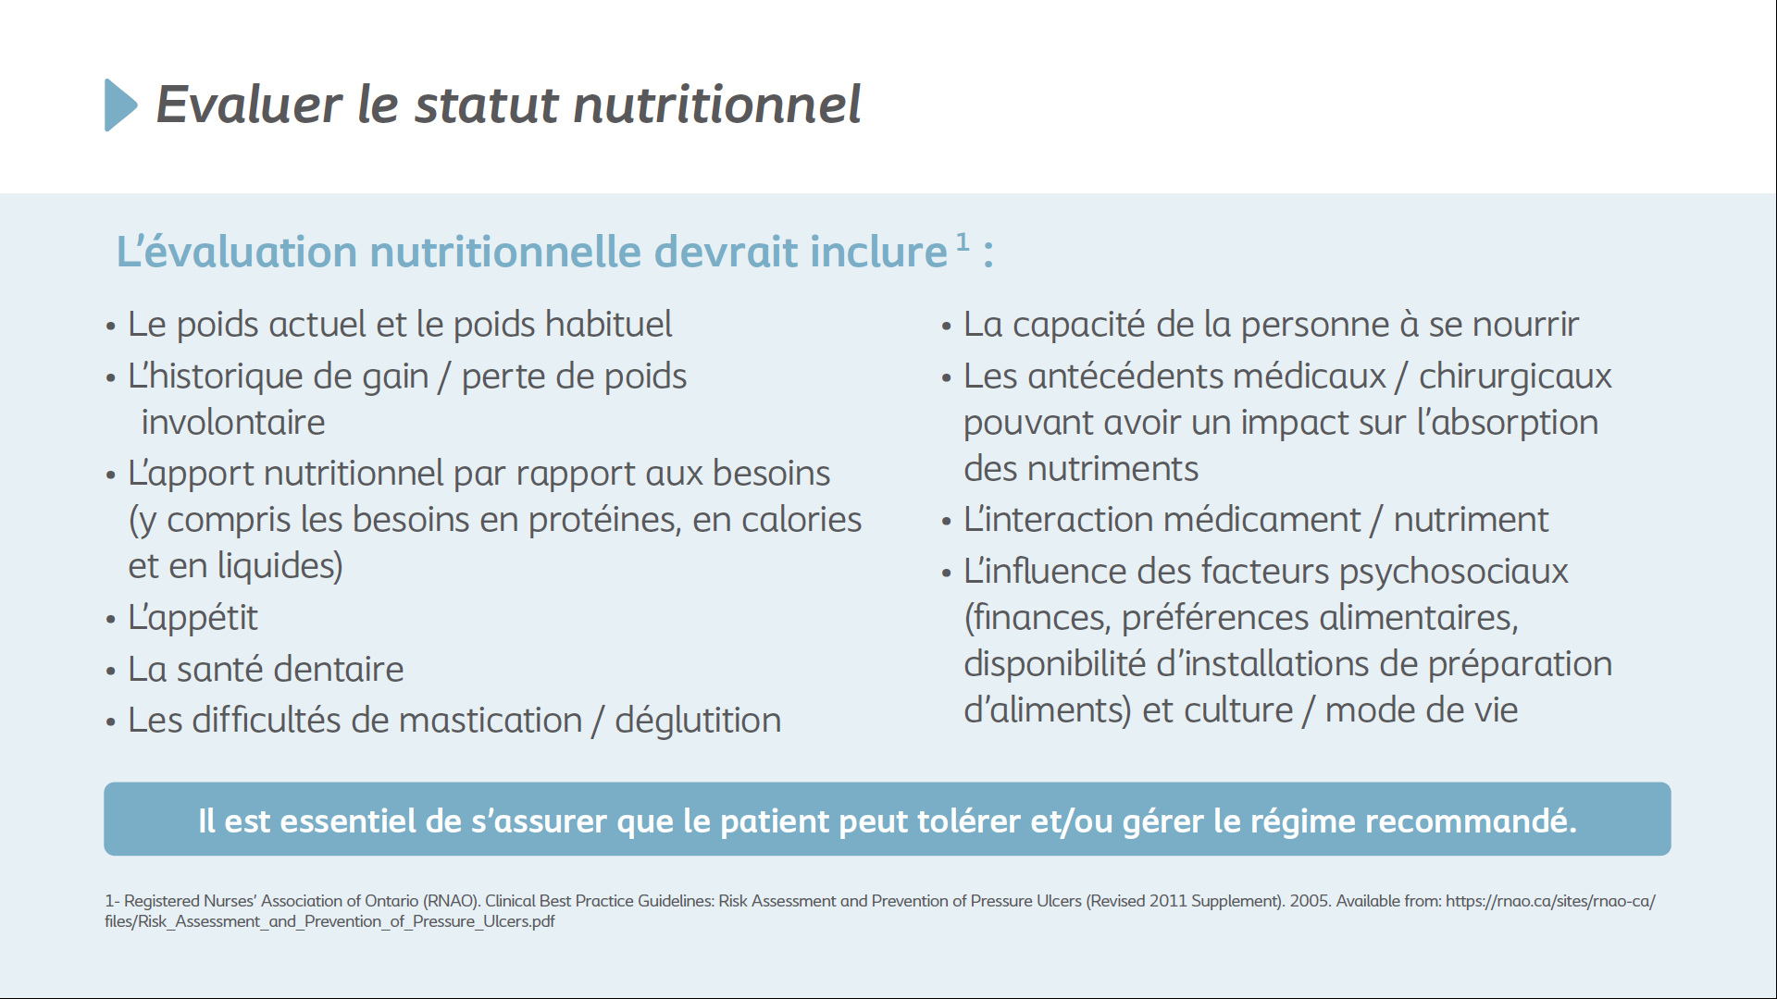
Notes:
Une évaluation du statut nutritionnel et le dépistage d’un éventuel risque nutritionnel sont essentiels. Il est essentiel de d’assurer que le patient peut tolérer et/ou gérer le régime recommandé.

Slide 46
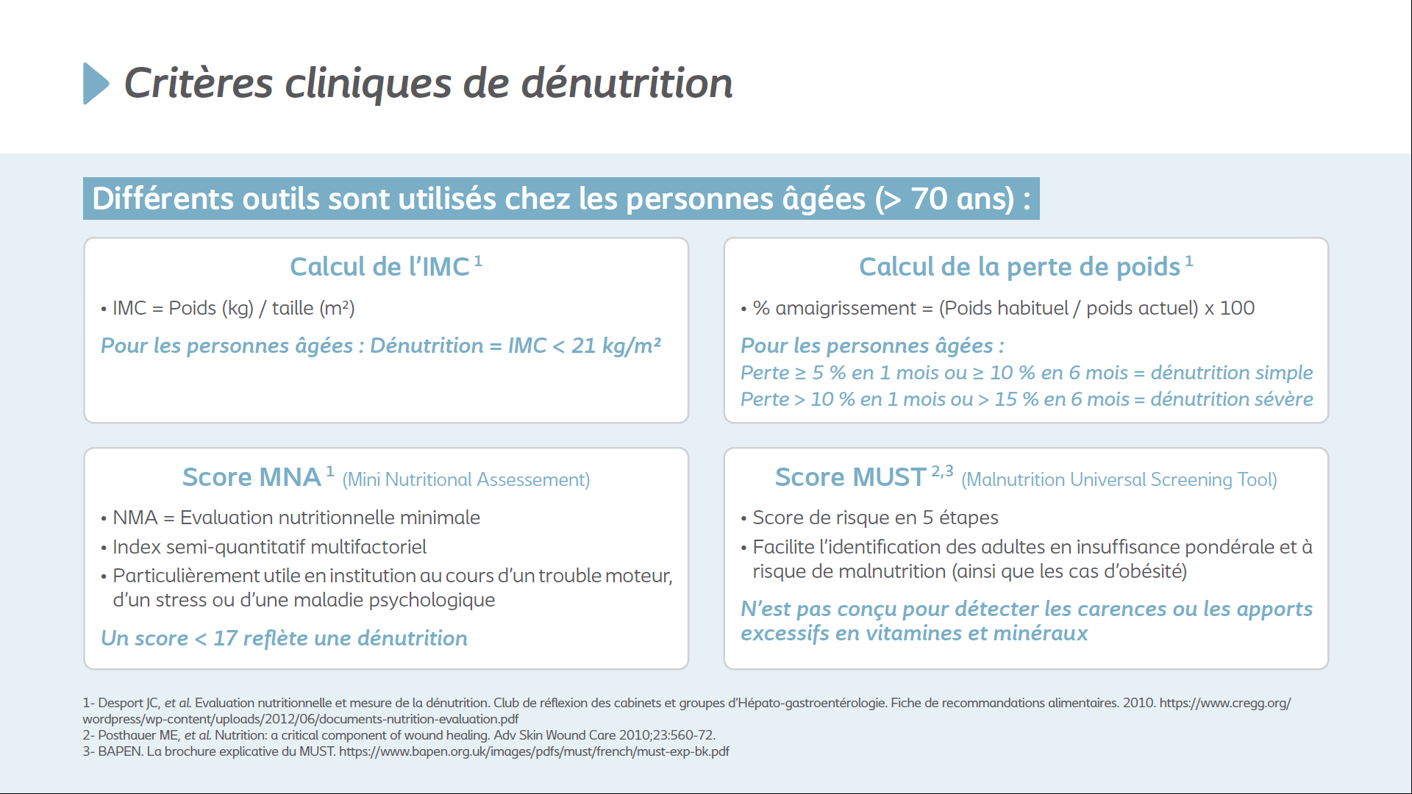
Notes:
Différents critères cliniques de dénutrition doivent être analysés, en prenant en compte les spécificités propres aux personnes âgées :
IMC
Score MNA
Calcul de la perte de poids
Score MUST

Slide 47

Notes:
Les critères biologiques de dénutrition sont également des outils utilisables même si peu spécifiques :
Albumine sérique
Pré-albumine
Index NRI

Slide 48
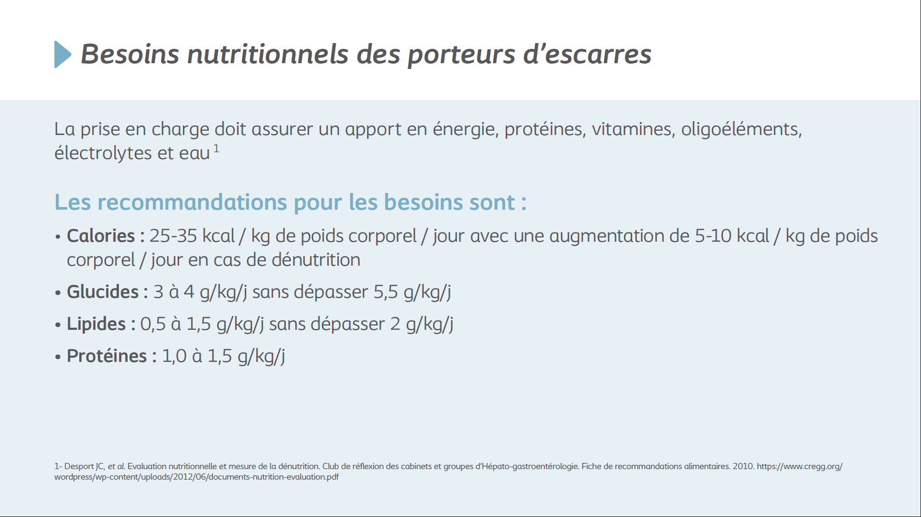
Notes:
Les patients porteurs d’escarre ont des besoins nutritionnels spécifiques.
La prise en charge doit ainsi assurer un apport suffisant en énergie, protéines, vitamines, oligoéléments, électrolytes et eau.

Slide 49
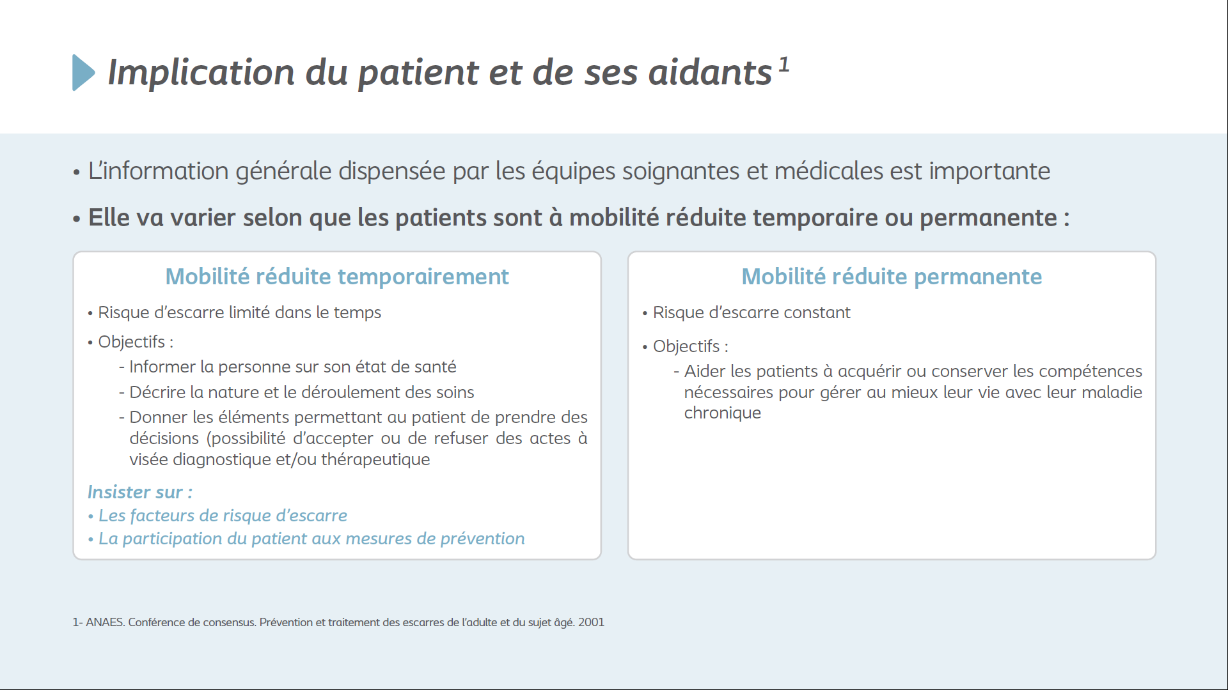
Notes:
L’implication du malade et de ses aidants est essentielle pour la prise en charge du patient et son éventuel retour à domicile. Le discours est bien évidemment à adapter en fonction de la situation de chaque patient et de l’aspect transitoire ou permanent du risque.

Slide 50
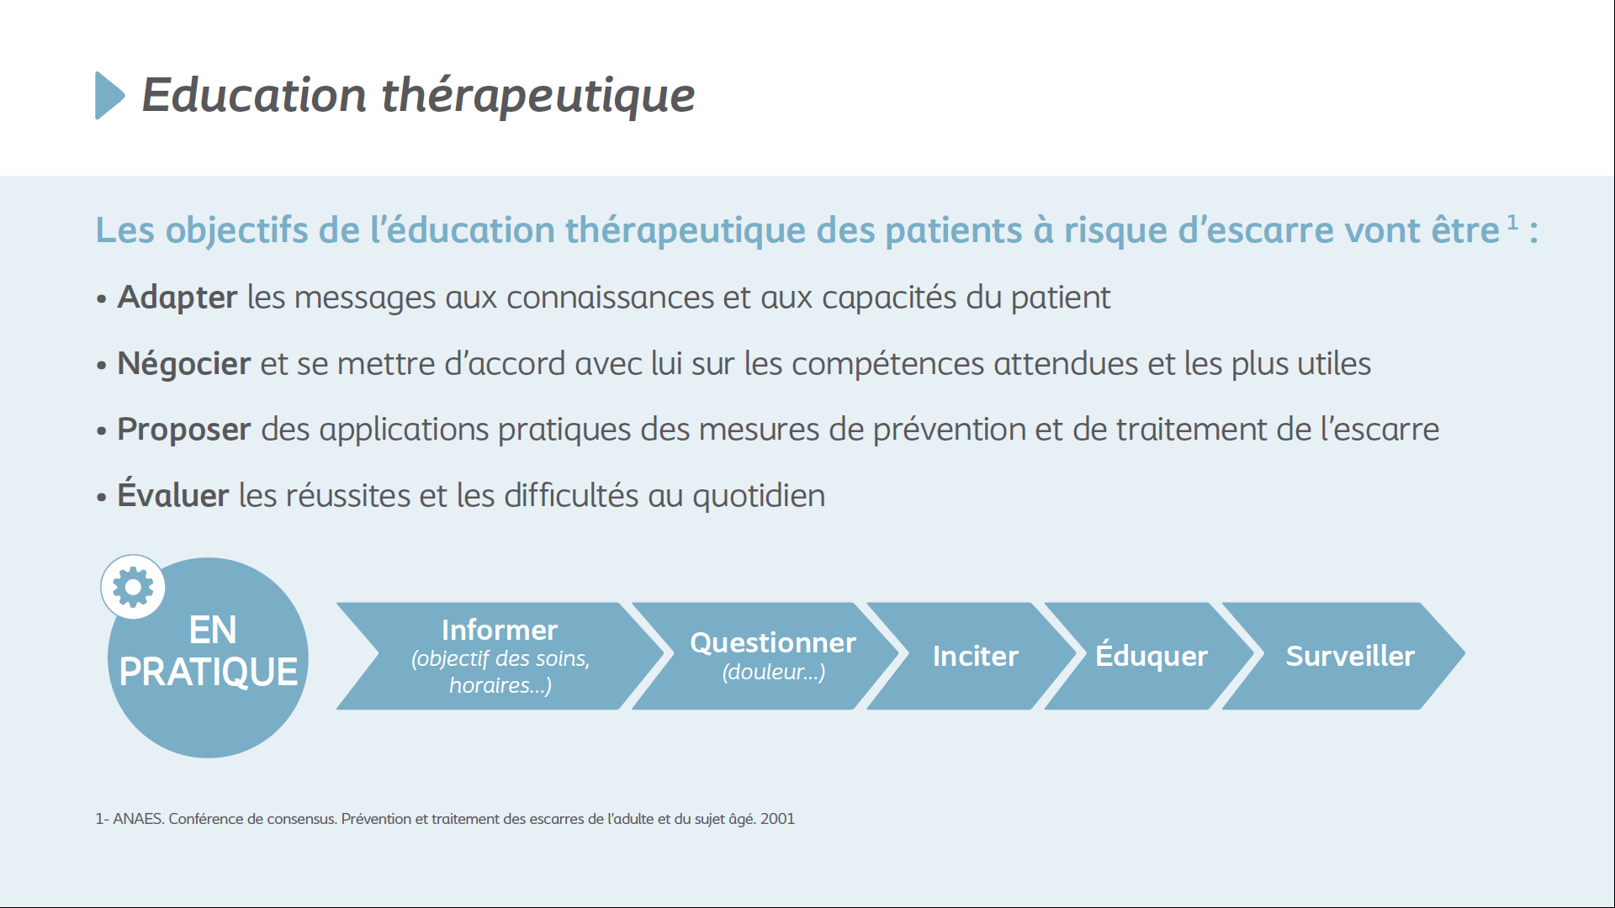
Notes:
L’éducation thérapeutique prend ici toute son importance afin que patients et aidants soient rassurés et formés aux facteurs de risque et aux mesures de prévention.
Il est important de s’adapter aux besoins du patient et de l’encourager au quotidien.

Slide 51
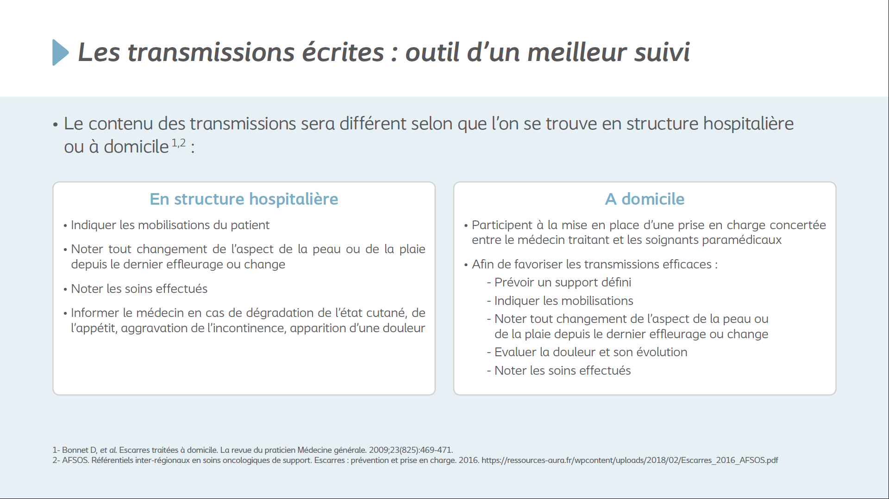
Notes:
Les transmissions écrites sont un outil clé du suivi des patients.
Leur contenu va varier selon que l’on se trouve en structure ou à domicile mais l’objectif central est commun : assurer un suivi quotidien des soins pour l’ensemble des équipes impliquées.

Slide 52
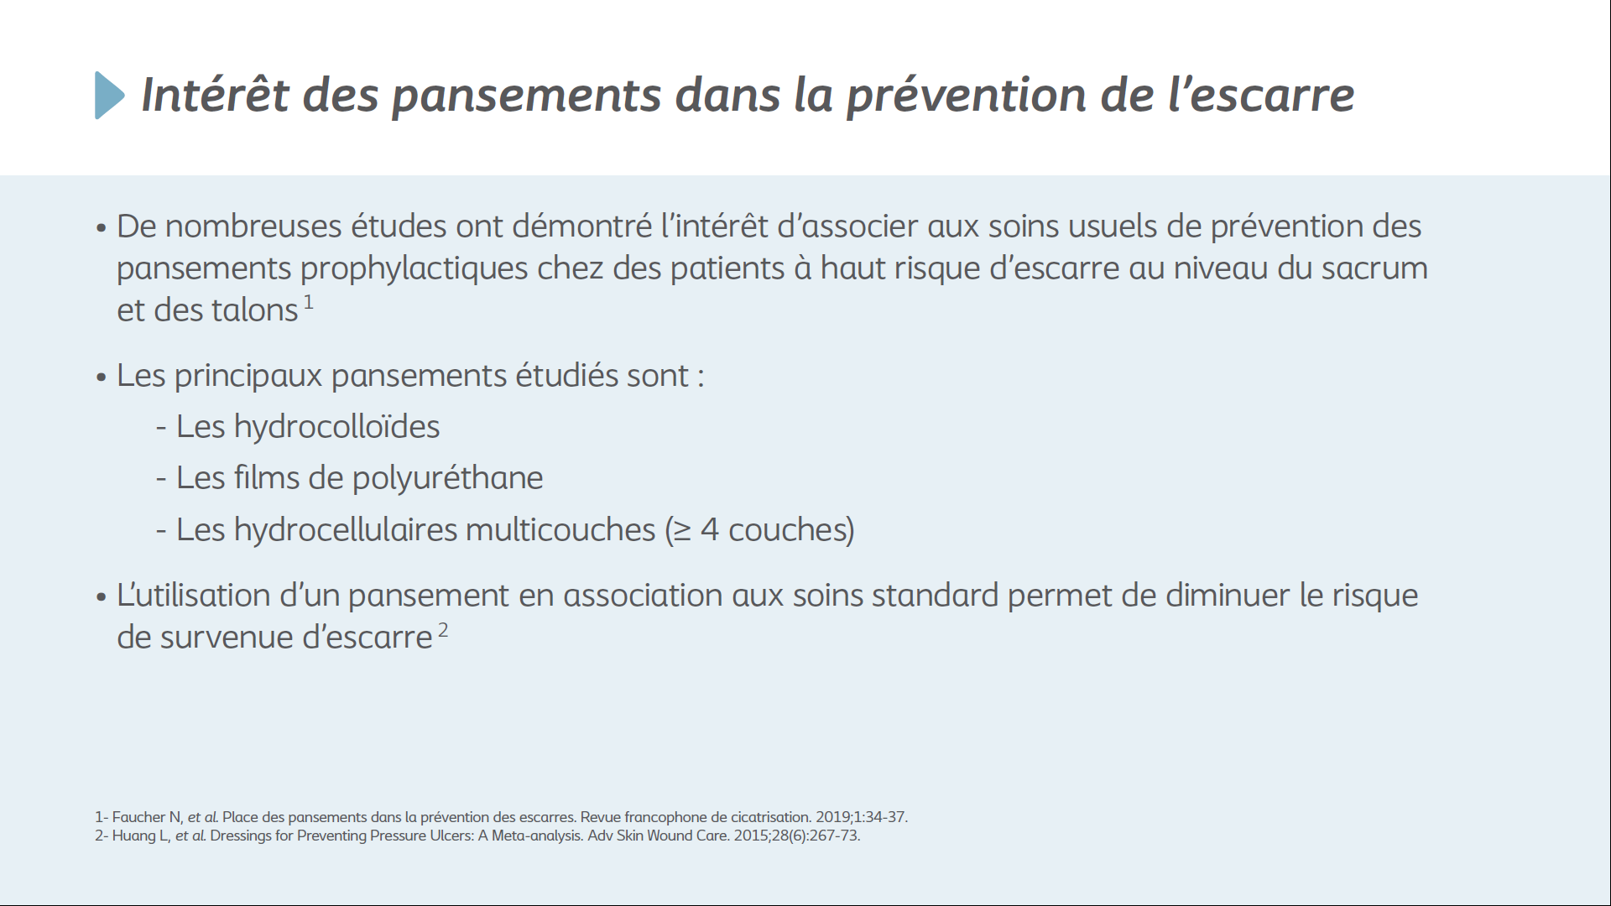
Notes:
L’intérêt de l’utilisation des pansements prophylactiques chez les patients à risque d’escarre n’est plus à démontrer.
Différents types de pansements peuvent être utilisés, tous dans le but commun de diminuer le risque de survenue d’une escarre.

Slide 53
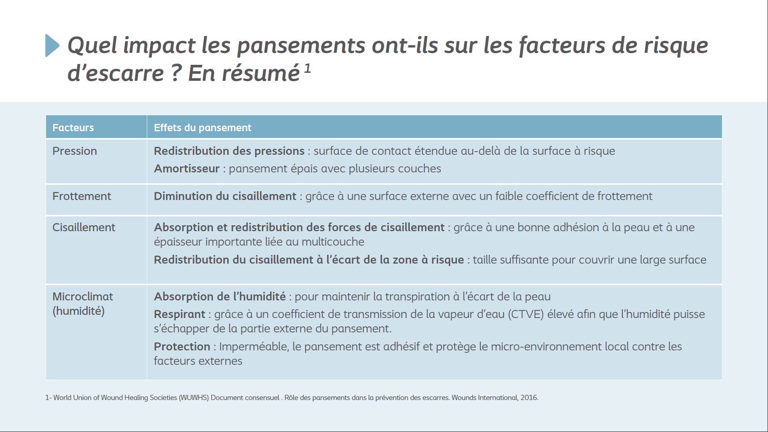
Notes:
Les pansements vont permettre de contrer une partie des facteurs de risque d’escarre connus.
Ils permettent ainsi de redistribuer les pressions, de diminuer les frottements et le cisaillement et de maintenir un microclimat favorable à la santé cutanée.

Slide 54
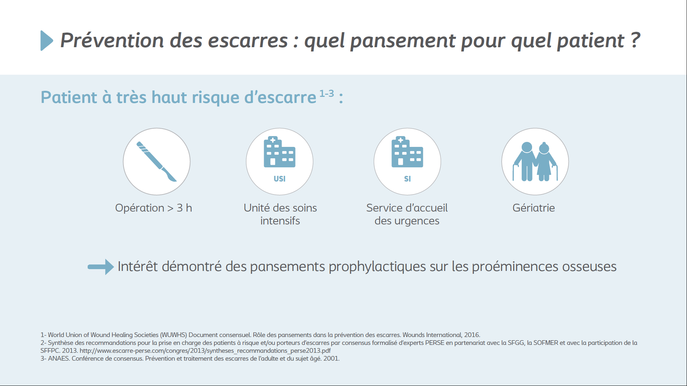
Notes:
Quel pansement utiliser pour les différents patients ?
Chez les patients à très haut risque, l’utilisation de pansements prophylactiques sur les proéminences osseuses a fait ses ^reuves.

Slide 55
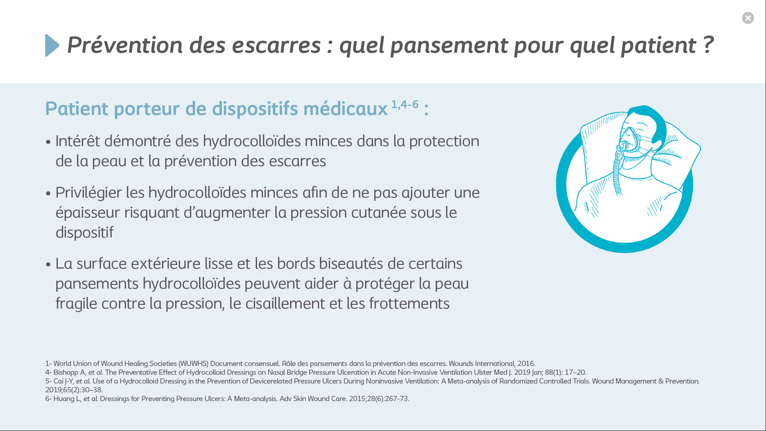
Notes:
De même, chez les patients porteurs de dispositifs médicaux, les pansements hydrocolloïdes minces sont reconnus pour leur effet protecteur.

Slide 56
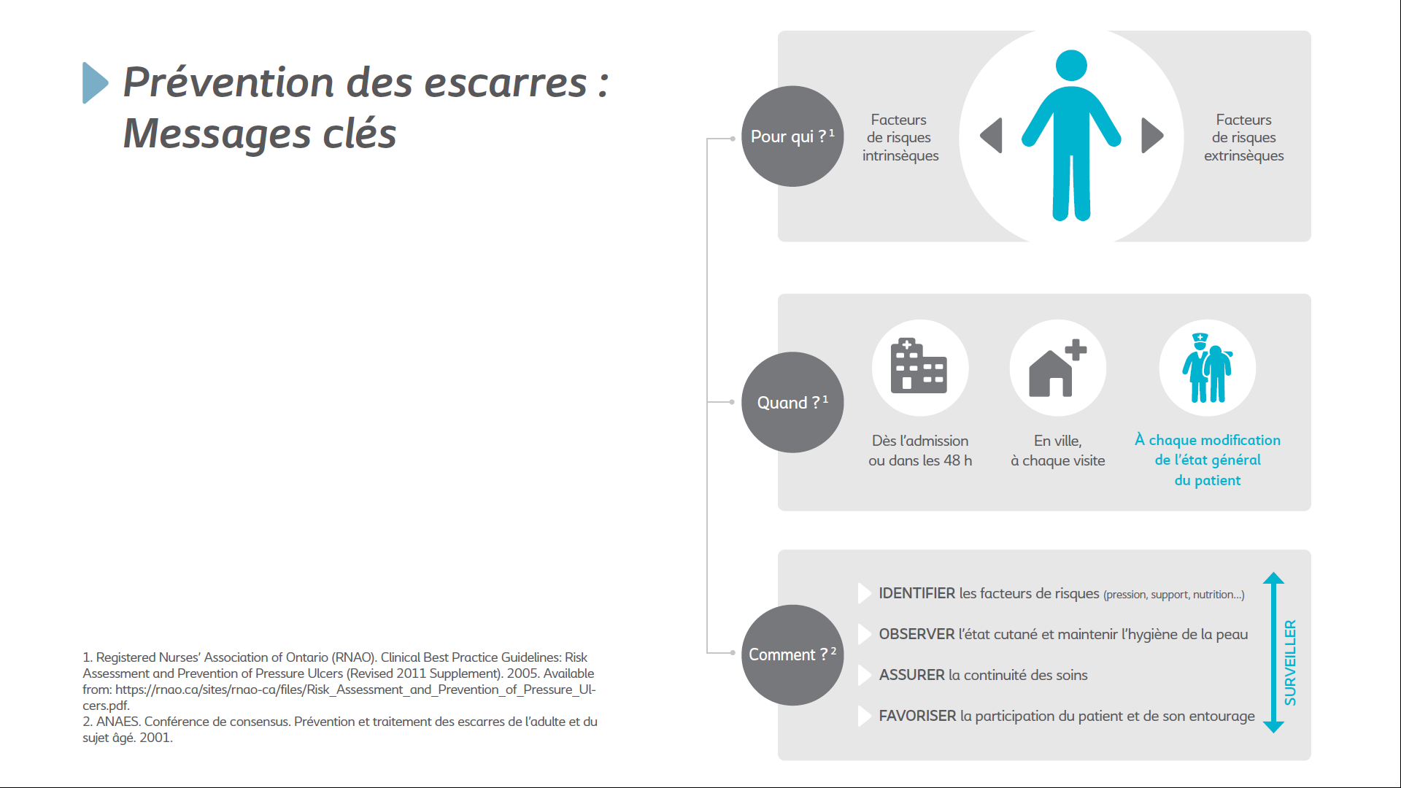
Notes:
En résumé, la prévention des escarres concerne tous les patients à risque. Elle doit débuter au plus vite lors de la prise en charge du patient et s’articule autour de 4 axes de surveillance :
l’identification des facteurs de risque
L’observation de la peau
La continuité des soins
Et l’implication du patient et de son entourage au soins

Slide 57


Slide 58

Notes:
L’établissement d’un projet de soins définissant les objectifs de soin personnalisés pour chaque patient est essentiel afin d’assurer une prise en charge optimale de l’escarre.
Il comprend les différentes actions mises en place pour soigner l’escarre :
-Traitement/éviction des causes de l’escarre ;
-Traitement de la plaie à proprement parler ;
-Prise en charge de la douleur ;
-Adaptation des installations et mise en place de la mobilisation afin d’éviter d’aggraver l’escarre constituée et de voir apparaître de nouvelles lésions.

Slide 59

Notes:
Les pansements recommandés varient en fonction de l’état de la plaie. Ne pas oublier que les appuis sont proscrits jusqu’à la guérison complète de la plaie.

Slide 60

Notes:
La prise en charge des escarres constituées nécessite la mise en place d’un plan de soins personnalisé. Le traitement devra être global et couvrir tous les aspects étiologiques et pratiques.
Les pansements jouent un rôle clé dans la prise en charge des escarres, cela sera détaillé dans la partie promotionnelle de cette présentation.

Slide 61


Slide 62

Notes:
Bien que demeurant un challenge permanent, la prise en charge des escarres a connu une nette amélioration. Cette amélioration a été permise par l’association de différents éléments :
La mise en place de mesures de préventions adéquates ;
La formation des soignants à la reconnaissance et au soin des escarres ;
L’utilisation de traitements adaptés à chaque type d’escarre ;
Et enfin l’implication directe du patient et de ses aidants permettant d’obtenir une participation active de leurs part aux soins et à la surveillance (particulièrement lors des prises en charge à domicile).

Slide 63

Place et intérêt des pansements dans la prévention des escarres
5.1

Slide 64

Notes:
D’un point de vue pratique, la prévention des escarres va s’organiser autour de 3 points essentiels : Qui ? Quand ? Et Comment ?
La prévention doit être mise en place chez tous les patients présentant un risque d’escarre, qu’il soit intrinsèque ou extrinsèque.
Sa mise en place varie en fonction du lieu de prise en charge mais doit toujours être rapide : dans les 48 heures si le patient est hospitalisé, à chaque visite si la prise en charge a lieu à domicile. De façon générale, une évaluation devrait avoir lieu lors de chaque modification de l’état général du patient.
En pratique, la prévention des escarres passe par l’identification des facteurs de risques, l’observation de l’état et le maintien de l’hygiène de la peau, une continuité des soins et la participation du patient et de son entourage aux mesures que nous venons de citer.

Slide 65

Notes:
Intéressons-nous maintenant à la place des pansements dans la prévention des escarres.
Les pansements permettent de protéger la peau contre les différentes agressions à l’origine des escarres. Ils permettent ainsi de soulager la pression, de limiter la friction et le cisaillement et de maintenir un microclimat favorable à la santé de la peau.
Pour rappel :
La friction est la force qui se créé entre la peau et la surface d’appui lorsque le patient va glisser dans son lit.
Le cisaillement est une force parallèle à la surface de la peau, provoquée par l’association de la pression et de la friction.

Slide 66

Prévention des escarres : quelle est la place des pansements ?
Les hydrocolloïdes sont recommandés par la HAS au stade de la rougeur ²
Protéger du milieu extérieur (urine, selles, poussière, bactéries) ¹
Protéger la peau contre la friction et le cisaillement ²
Préserver le microclimat cutané ²
1. ANAES. Conférence de consensus. Prévention et traitement des escarres de l’adulte et du sujet âgé. 2001. 2. World Union of Wound Healing Societies (WUWHS) Document consensuel. Rôle des pansements dans la prévention des escarres. Wounds International, 2016
Notes:
C’est pourquoi la HAS recommande l’utilisation des pansements hydrocolloïdes dès le stade de la rougeur.
Les hydrocolloïdes vont protéger la peau du milieu extérieur, de la friction et du cisaillement et préserver le microclimat cutané.

Slide 67



Friction et cisaillement : quel rôle pour les pansements ?
Intérêt démontré d’associer des pansements prophylactiques aux soins usuels de prévention chez des patients à haut risque d’escarre au niveau du sacrum et des talons ¹
Diminution de la friction ¹
Pansement avec une surface externe avec un faible coefficient de friction
Diminution du cisaillement ¹
Pansement avec une bonne adhésion à la peau et avec un effet « coussin »
Taille suffisante pour couvrir une grande surface
Diminution des forces de cisaillement superficielles
Absorption et redistribution des forces de cisaillement
Redistribution du cisaillement à l’écart de la zone à risque
1- World Union of Wound Healing Societies (WUWHS) Document consensuel . Rôle des pansements dans la prévention des escarres. Wounds International, 2016.
Notes:
Comme nous l’avons dit, les pansements vont protéger la peau de la friction et du cisaillement.
La diminution de la friction est permise par une surface externe à faible coefficient de friction, ce qui diminue les forces de cisaillement superficielles.
L’utilisation de grands pansements adhérant bien à la peau et créant un effet coussin permet quand à elle d’absorber et de redistribuer les forces de cisaillement à l’écart des zones à risque.
Il est de fait démontré que l’association des pansements prophylactiques aux soins usuels de prévention chez les patients à haut risque d’escarre du sacrum et du talon présente un intérêt important.

Slide 68

Notes:
Le microclimat joue un rôle essentiel dans le développement, et de ce fait la prévention, des escarres. Les pansements permettent d’éviter une accumulation préjudiciable d’humidité à la surface de la peau.
Grâce à leur capacité d’absorption de l’humidité, la transpiration est maintenue à l’écart de la peau.
Leur capacité à transmettre la vapeur d’eau permet quand à elle de laisser respirer la peau.
Enfin, leur revêtement imperméable permet d’isoler la peau des diverses souillures.

Slide 69


Slide 70

Notes:
La prise en charge des escarres va dépendre de leur stade.
Si on regarde pour 10 patients porteurs d’escarre, il y en a environ 3 au stade de la rougeur, 2 au stade de la désépidermisation et 1 au stade du bourgeonnement. Enfin, 4 sur 10 sont considérées comme graves avec une moitié d’ulcération fibrineuse et l’autre de nécrose noire.
Les objectifs thérapeutiques et les protocoles doivent adaptés à chaque stade : une lésion fibrineuse ne se traite pas de la même faàon qu’une nécrose.

Slide 71

Notes:
Les pansements sont le pilier de la prise en charge des palies exsudatives.
C’est pourquoi la HAS recommande l’utilisation des pansements hydrocellulaire au stade du bourgeonnement.
Les hydrocellulaire vont protéger la lésion du milieu extérieur, maintenir un microclimat favorable à la cicatrisation et respecter les bourgeons néoformés.

Slide 72

Notes:
Quel rôle pour les pansements dans la prise en charge des plaies exsudatives ?
Préserver les tissus néoformés
Eviter la macération
Limiter le risque infectieux
Maintenir un milieu chaud et humide et
Combler l’espace mort

Slide 73

Notes:
L’espace mort correspond à une cavité qui reste dans une plaie incomplètement fermée et dans laquelle sang et exsudat peuvent s’accumuler, retardant ainsi la cicatrisation.
Il peut se créer dans le cadre de n’importe quelle plaie présentant une perte de substance et non suturée. Il s’agit alors d’un espace situé entre le pansement et le lit de la plaie ou d’une cavité qui apparaît lorsque le pansement n’épouse pas totalement le lit de la plaie.
L’apparition d’un espace mort peut entrainer une accumulation des exsudats, une macération et des infections.

Slide 74

Notes:
L’accumulation d’exsudats dans l’espace mort peut provoquer un retard de cicatrisation lié à une macération de la plaie et de la peau qui l’entoure, à un risque d’infection et à un agrandissement de la plaie.
Pour rappel, l’exsudat est un fluide produit par le processus inflammatoire normal lors de la cicatrisation d’une plaie. Son volume diminue au fur et à mesure de la cicatrisation.
Une production excessive d’exsudat, au mauvais endroit ou avec une composition anormale, peut altérer le processus de cicatrisation.

Slide 75

Notes:
La présence d’un espace mort va augmenter le risque de fuite de fuite de l’exsudat accumulé, ce qui peut entrainer une macération au niveau des berges de la plaie et des tissus périlésionnels.
Pour rappel, on parle de macération dans le cadre d’un ramollissement de la peau provoqué par une exposition prolongée à l’humidité et aux protéines protéolytiques, ce qui prédispose aux lésions cutanées.
Or, une bonne cicatrisation passe par des berges périlésionnelles humides, intactes et affleurant au lit de la plaie afin de permettre la migration des cellules saines.
Limiter le risque de fuite et de macération doit être l’objectif pout optimiser la cicatrisation des plaies exsudatives.

Slide 76

Notes:
Le microbiote cutané entraine une colonisation rapide et inévitable des plaies par les microorganismes endogènes et exogènes, qui ont un rôle protecteur contre les pathogènes. Cependant, dans le cas de la présence d’un espace mort, l’accumulation des exsudats dans le lit de la plaie entraine une augmentation du risque d’infection.

Slide 77

Notes:
Comment reconnaître une plaie chronique infectée ? Différents signes doivent être surveillés :
Une douleur inhabituelle au niveau de la plaie ou en périphérie
Un arrêt ou une modification de la cicatrisation
Un élargissement de la plaie ou une aggravation de son état (exsudat augmenté, purulation, nécrose)
Des signes généraux d’infection
Toute suspicion d’infection nécessite la prise d’un avis spécialisé

Slide 78

Notes:
Du fait de ses conséquences néfastes, l’espace mort doit impérativement être pris en charge. Différentes méthodes de prise en charge d’un espace mort existent.
Les méthodes de cicatrisation dirigée regroupent le méchage, qui permet de combler l’espace, l’utilisation de pansements se conformant au lit de la plaie et, en seconde intention uniquement, la thérapie à pression négative, qui permet une disparition progressive de l’espace mort.
La greffe de tissus mous intervient quand à elle lorsqu’une cicatrisation dirigée est impossible. La greffe de lambeaux permet alors de combler l’espace mort.
Le traitement optimal doit combler l’espace mort tout en absorbant et retenant les exsudats afin de limiter les complications.

Slide 79
Les outils pratiques
6
Notes:
Divers outils pratiques permettant d’évaluer les risques d’escarres ou le statut nutritionnel mais aussi d’organiser les soins sont à la disposition des équipes soignantes.

Slide 80

Notes:
Coloplast met à la disposition des professionnels de santé des outils imprimables et téléchargeables sur son site dédié aux professionnels de santé.

Slide 81


Slide 82


Slide 83


Slide 84


Slide 85


Slide 86


Slide 87


Slide 88


Slide 89


Slide 90


Slide 91


Slide 92


